Slide 1
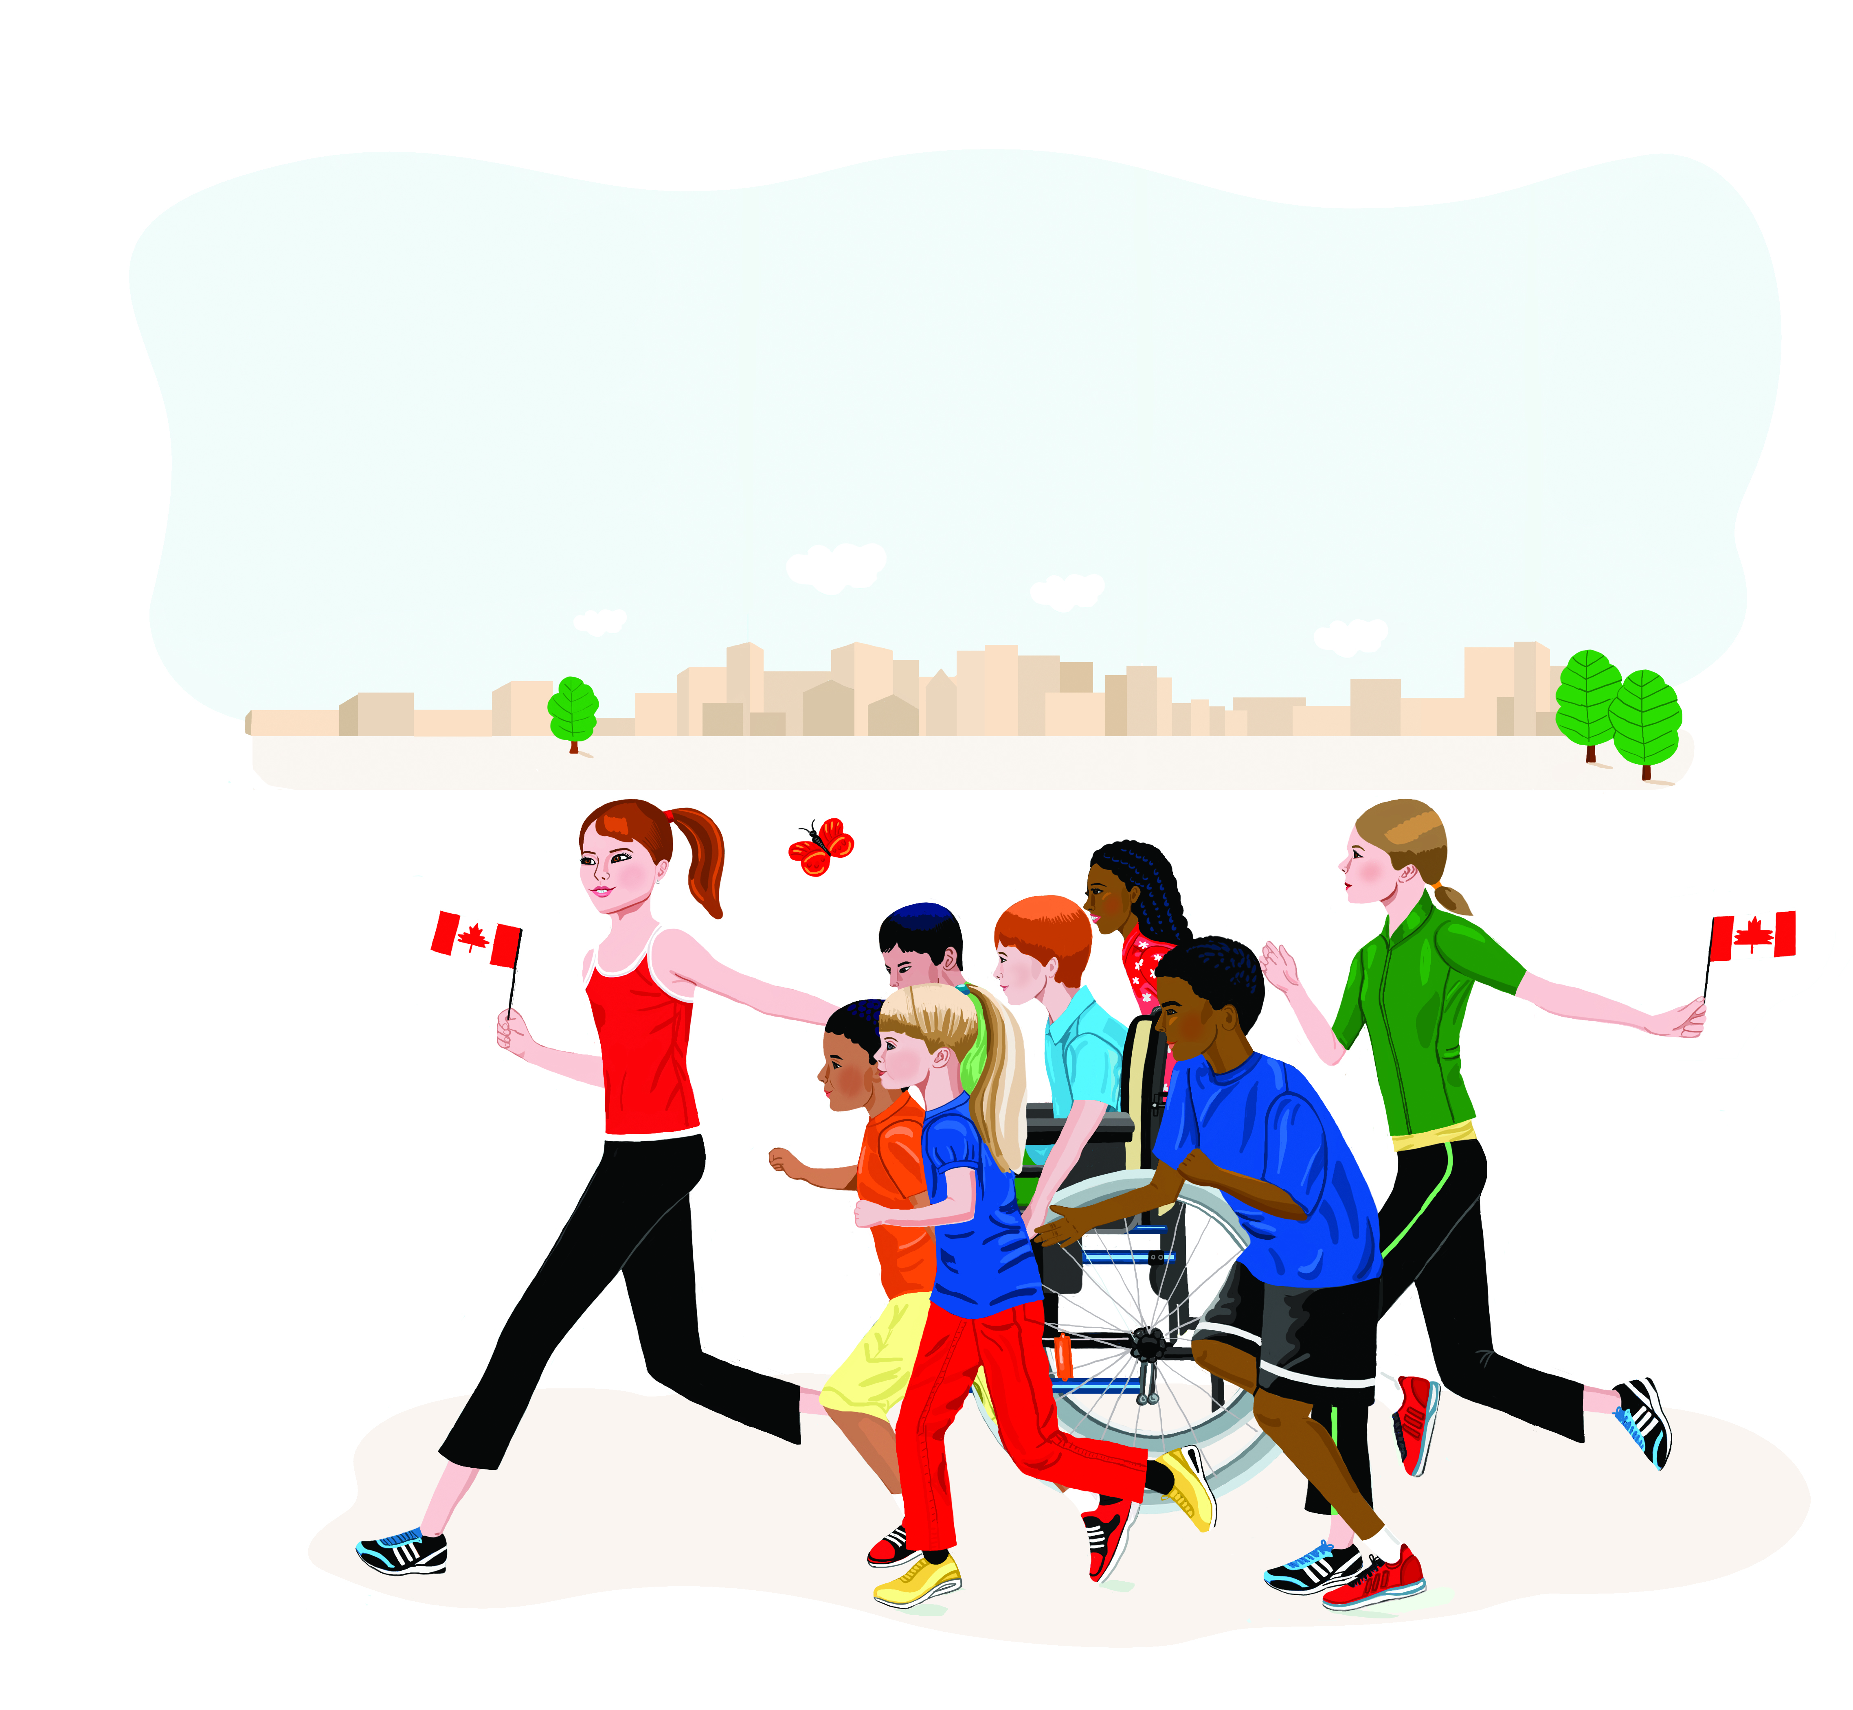
LE CANADA EST-IL DANS LA COURSE?

Slide 2
Partenaires

Slide 3
Cadre de travail
Le Bulletin 2014 attribue des notes sous forme de lettres à 10 indicateurs regroupés en trois catégories.
Les lettres attribuées reposent sur une analyse des données actuelles relatives à chaque indicateur par rapport à un point de référence allant de pair avec une évaluation des tendances au fil du temps et la présence de disparités.
Ensemble, ces indicateurs fournissent une évaluation complète et solide de la façon dont, en tant que pays, nous faisons la promotion et facilitons les occasions d’activité physique chez les enfants et les jeunes.

Slide 4
Sources de données
Enquête canadienne sur les mesures de la santé (ECMS)
Enquête sur le tabagisme chez les jeunes (ETJ)
Étude sur l’activité physique des jeunes au Canada (ÉAPJC)
Étude sur les comportements de santé des jeunes d’âge scolaire (HBSC)
Programme « Au Pas »
Sondage sur les possibilités d’activité physique offertes en milieu scolaire (OPASS)
De plus, la version détaillée du Bulletin présente un ensemble complet de références et une variété de recommandations précises dans chacune des sections; on peut la consulter à www.jeunesenforme.ca

Slide 5
Méthodologie
Les notes assignées sont déterminées selon l’examen des données et de la documentation actuelles pour chaque indicateur mis en parallèle avec le point de référence ou le scénario optimal, évaluant l’indicateur comme étant pauvre, adéquat, bon ou excellent.
A = nous avons du succès avec une grande majorité d’enfants et de jeunes
B = nous avons du succès avec beaucoup plus de la moitié des enfants et des jeunes
C = nous avons du succès avec environ la moitié des enfants et des jeunes
D = nous avons du succès avec moins de la moitié, mais avec quelques enfants et jeunes
F = nous avons du succès avec très peu d’enfants et de jeunes.

Slide 6
LE CANADA EST-IL DANS LA COURSE? RÉSULTATS 2014

Slide 7
CONTEXTE: COMMENT SE POSITIONNE LE CANADA
Pour la première fois, le Bulletin prend une envergure internationale pour examiner la façon dont l’activité physique des enfants et des jeunes canadiens se positionne par rapport à 14 autres pays.

Slide 9
Bulletins internationaux
Journal of Physical Activity and Health Supplement
Pages internationales (pg. 90 – 104 version détaillée)
Bulletins internationaux

Slide 10
Perspectives clés pour le Canada
Il semble que nous ayons fait le nécessaire, mais que les résultats se fassent encore attendre
Culture de confort
Les enfants ont besoin d’espace pour bouger

Slide 11
IL SEMBLE QUE NOUS AYONS FAIT LE NÉCESSAIRE, MAIS QUE LES RÉSULTATS SE FASSENT ENCORE ATTENDRE
Le Canada, comme la plupart des autres pays détenant une infrastructure et des programmes d’activité physique bien développés, sont à la queue du peloton pour l’Ensemble de l’activité physique; en apparence, tout est en place, mais les résultats se font attendre.

Slide 12
Les notes les plus élevées pour le Canada sont « B+ » pour Communauté et environnement bâti, « C+ » pour École et « C+ » pour Participation à des sports organisés :
95 % des parents indiquent qu’il y a une disponibilité locale de parcs et d’espaces verts, et 94 % indiquent que des installations et des programmes publics (tels que des piscines, des arénas et des ligues sportives) sont disponibles localement.
Un programme d’éducation physique (ÉP) est en place dans les écoles de chaque province et territoire et la plupart des étudiants ont un accès régulier au gymnase (95 %), aux terrains de jeu (91 %) et à des aires dotées d’équipement récréatif (73 %) pendant et durant les heures passées à l’école.
75 % des jeunes canadiens âgés de 5 à 19 ans participent à des activités physiques et à des sports organisés.
Notes:
Canadian Fitness and Lifestyle Research Institute. 2010-11 Physical Activity Monitor. Bulletin 7: Availability of programs and places to be active in the community. Ottawa: Canadian Fitness and Lifestyle Research Institute; 2013. www.cflri.ca/node/1182.
Canadian Fitness and Lifestyle Research Institute. 2011 Capacity Study. Bulletin 1: Availability of large scale facilities supporting physical activity and sport. Ottawa: Canadian Fitness and Lifestyle Research Institute; 2012. www.cflri.ca/node/1015.
Canadian Fitness and Lifestyle Research Institute. 2011 Capacity Study. Bulletin 1: Availability of large scale facilities supporting physical activity and sport. Ottawa: Canadian Fitness and Lifestyle Research Institute; 2012. www.cflri.ca/node/1015.

Slide 13
Toutefois, l’Ensemble de l’activité physique reçoit la note « D- », se retrouvant en queue du peloton avec d’autres pays développés, notamment, l’Australie, (D-), l’Irlande (D-), les États-Unis (D-) et l’Écosse (F).

Slide 14
CULTURE DE CONFORT
Notre « culture de confort » canadienne signifie que nous essayons toujours de faire plus en moins de temps; nous avons accordé la priorité aux activités structurées et organisées et nous nous sommes ingéniés à éliminer les occasions d’activité physique spontanée de la vie quotidienne de nos enfants.

Slide 15
CULTURE DE CONFORT
Les parents canadiens confient aux activités structurées et aux écoles le soin de faire bouger leurs enfants.
82 % des parents sont d’avis que le système d’éducation devrait accorder plus d’importance à l’offre de cours d’éducation physique de qualité.
79 % des parents contribuent financièrement aux activités physiques de leurs enfants, mais seulement 37 % des parents jouent souvent activement avec leurs enfants.
Notes:
PHE Canada. Get active: perspectives of Canadians on the importance of physical education, health education and physical activity. Ottawa: PHE Canada; 2013. bit. ly/1gDBXB6.
Canadian Fitness and Lifestyle Research Institute. 2010-11 Physical Activity Monitor. Bulletin 5: Parental involvement in child’s physical activity and sport. Ottawa: Canadian Fitness and Lifestyle Research Institute; 2013. www.cflri.ca/node/1180.

Slide 16
CULTURE DE CONFORT
La norme sociale au Canada est de conduire les enfants à l’école et à d’autres endroits plutôt que de les laisser y aller à pied ou à vélo.
Le Canada obtient la note « D » pour Transport actif (une de nos plus faibles notes).
Pour la plupart des Canadiens, la distance de marche socialement acceptable pour se rendre à l’école est inférieure à 1,6 km.
En Finlande, qui obtient la note « B » pour Transport actif, 74 % des enfants qui demeurent de 1 à 3 km de l’école s’y rendent à pied ou à vélo alors que presque tous ceux qui demeurent à 1 km ou moins le font aussi.
Notes:
^{2009-10 HBSC}
Faulkner GEJ, Richichi V, Buliung RN, Fusco C, Moola F. What’s “quickest and easiest?” Parental decision making about school trip mode. Int J Behav Nutr Phys Act. 2010;7:62.
Mammen G, Faulkner G, Buliung R, Lay J. Understanding the drive to escort: a cross-sectional analysis examining parental attitudes towards children’s school travel and independent mobility. BMC Public Health. 2012;12:862.

Slide 17
CULTURE DE CONFORT
Lorsque les enfants bénéficient de temps libre, les horaires chargés et les préoccupations à l’égard de la sécurité font en sorte que la plupart de ce temps est consacré à des activités sédentaires.
Le Canada reçoit la note « F » pour Comportements sédentaires (notre note la plus basse), à égalité à la queue du peloton avec le Nigeria, l’Écosse et l’Afrique du Sud.
61 % des parents canadiens sont d’avis que leurs enfants passent trop de temps à regarder la télévision ou à utiliser l’ordinateur.

Slide 18
MOINS SIGNIFIE PLUS – LES ENFANTS ONT BESOIN D’ESPACE POUR BOUGER
Les comparaisons internationales nous révèlent que des politiques, des lieux et des programmes bien développés ne sont pas suffisants. Pour accroître les niveaux d’activité physique des enfants, nous devons encourager les occasions mixtes d’être actif tout au long de la journée; les enfants ont besoin d’espace pour bouger.

Slide 19
Recommandations – Parents/Famille
Les parents doivent considérer une combinaison d’activités physiques – sport organisé, jeu actif et transport actif - pour s’assurer que les enfants satisfont aux exigences en matière d’activité physique quotidienne. Aucune stratégie n’est suffisante en soi.
Dans certains cas, les parents pourraient avoir à prendre du recul, à en faire moins et à simplement laisser les enfants jouer.
Les parents devraient établir des règles à la maison en ce qui a trait à la télévision et à l’ordinateur, et fixer des limites raisonnables pour segmenter le temps de sédentarité.

Slide 20
Recommandations – École
Les administrateurs scolaires doivent éliminer les fausses perceptions de risque qui inhibent l’activité physique et le jeu libre.
Les conseils scolaires et les partenaires communautaires devraient élaborer un plan de transport scolaire identifiant les stratégies pour promouvoir le transport actif vers l’école et éliminer les obstacles locaux.
Les éducateurs devraient planifier des occasions de segmenter le temps de sédentarité au cours de la journée scolaire (avant le début de la journée, au cours de la journée, lors de la récréation, à l’heure du dîner, après l’école).

Slide 21
Recommandations – Décideurs
Les besoins de transport actif doivent être considérés avant que les écoles soient fermées ou que de nouvelles écoles soient construites, pour s’assurer qu’une plus grande proportion d’enfants et de jeunes habitent à une distance de l’école qui peut se faire à pied ou à vélo.
Les municipalités doivent mettre un terme aux politiques qui restreignent les occasions de jeu actif à l’extérieur.
Prévoir des plages dans les horaires des installations pour des activités non prévues, spontanées. Plusieurs arénas et gymnases sont réservés à des activités organisées qui ne profitent pas à l’ensemble des enfants et des jeunes.
Aider les parents à gérer leurs préoccupations à l’égard de la sécurité par l’entremise de politiques (p. ex., l’application du respect de la vitesse de circulation, la présence de brigadiers) et des stratégies (p. ex., un programme de surveillance de quartier, un autobus scolaire pédestre, une supervision partagée) pour que les enfants jouissent d’une plus grande autonomie pour se déplacer de façon active avec des amis et être actifs physiquement.
Les municipalités doivent procéder à une évaluation d’impact sur la santé lorsqu’ils font leur planification (p. ex., pour approuver un nouveau lotissement ou une route) ou mettent en œuvre une nouvelle politique (p. ex., tenir compte de toute conséquence négative que la politique aura sur le jeu en plein air).
Des limites de vitesse inférieures – et mieux appliquées -, des mesures de modération de la circulation (p. ex., des dos d’âne), des trottoirs plus larges et des brigadiers près des écoles, des bibliothèques, des terrains de jeu et des centres communautaires sont toutes des mesures qui peuvent améliorer la sécurité et contribuer à encourager les parents à permettre à leurs enfants de marcher ou de se déplacer à vélo davantage.

Slide 22
Recommandations- Stratégies et Investissements
Les gouvernements de tous les niveaux devraient cibler intentionnellement les gens ayant les plus grands besoins et des problèmes d’accès en ciblant des politiques visant à éliminer les disparités quant aux degrés de participation.
Les gouvernements provinciaux et territoriaux devraient élaborer des plans d’action fondés sur les recommandations de Canada Actif 20/20, de la Politique canadienne du sport et du Cadre national pour les loisirs.
Les gouvernements de tous les niveaux doivent améliorer le degré de financement consacré à la promotion de la santé dont, notamment, la promotion de l’activité physique, l’éducation physique et la participation sportive de niveau débutant afin de refléter les réelles épargnes de coûts qui pourraient être réalisées dans l’avenir si la population était plus active physiquement.
Il est nécessaire d’accroitre la coordination des investissements entre le secteur privé et l’ensemble des parties prenantes du milieu de l’activité physique afin de garantir une harmonie entre les stratégies émergentes et les investissements, et de minimiser le dédoublement et les possibles manques d’efficacité.

Slide 23
Le Bulletin est utilisé comme…
Mécanisme de sensibilisation du public et d’appel à l’action par le biais d’une stratégie médiatique nationale
Indice de responsabilisation pour tous les Canadiens
Mécanisme de surveillance de synthèse
Outil d’intervention pour les leaders et les organisations du domaine de l’activité physique
Motivation stratégique
Processus pour déterminer les besoins en matière de recherche et de surveillance
Défi adressé aux autres pays et gouvernements pour qu’ils mettent en place des processus semblables permettant de faire des comparaisons et facilitant les améliorations

Slide 25
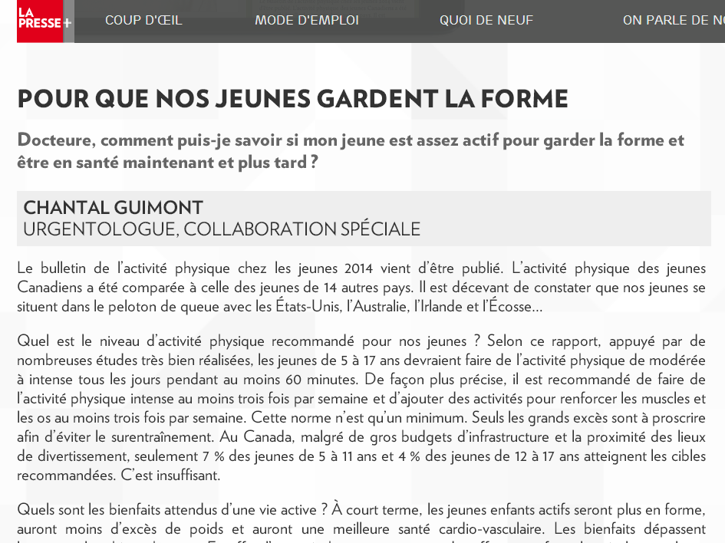

Slide 26
Outils de communication du Bulletin 2014
http://www.activehealthykids.ca/ReportCard/2014-report-card-communications-tools.aspx

Slide 27
Formulaire de commande du Bulletin 2014
http://www.axisintegrated.ca/AHKReportCard2014/Order.aspx

Slide 28
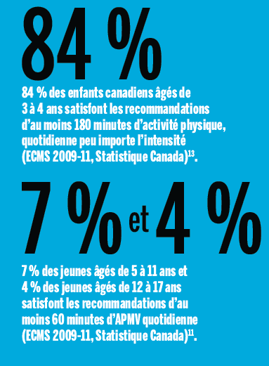
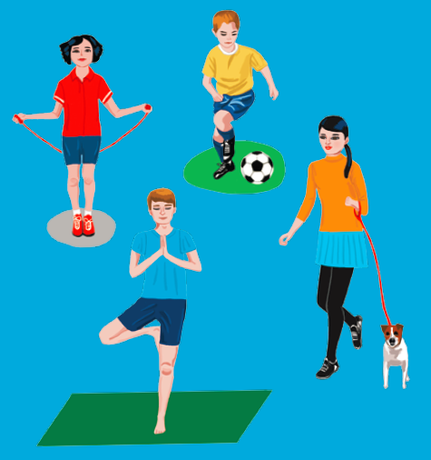

Slide 29
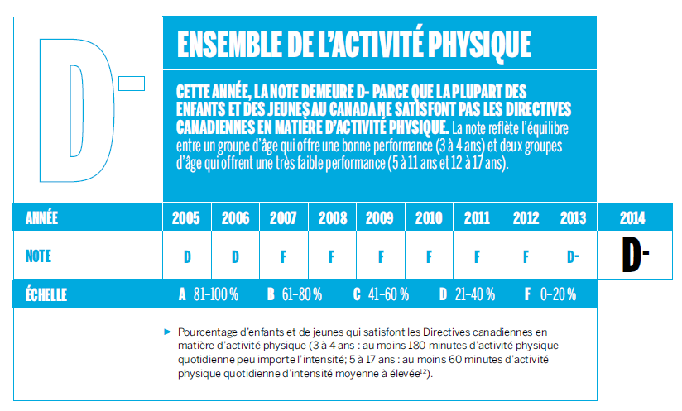

Slide 30
Principales Conclusions
84 % des enfants canadiens âgés de 3 à 4 ans satisfont les recommandations d’au moins 180 minutes d’activité physique quotidienne, peu importe l’intensité (ECMS 2009-11, Statistique Canada)¹³.
7 % des jeunes âgés de 5 à 11 ans et 4 % des jeunes âgés de 12 à 17 ans satisfont les recommandations d’au moins 60 minutes d’APMV quotidienne (ECMS 2009-11, Statistique Canada)¹¹.
Les jeunes canadiens âgés de 5 à 19 ans font une moyenne de 11 220 pas par jour (ÉAPJC 2011-12, ICRCP)¹⁴. De façon générale, il n’y a pas eu de changement important dans la moyenne quotidienne de pas depuis 2005.
6 % des jeunes canadiens âgés de 5 à 17 ans font au moins 12 000 par 7 jours par semaine (ÉAPJC 2011-12, ICRCP); 12 000 pas représentent environ la recommandation quotidienne de 60 minutes d’APMV¹⁶.
86 % des Canadiens sont d’avis que les enfants et les jeunes, d’une façon générale, ne font pas assez d’activité physique (EPS Canada 2013)¹⁷.

Slide 31
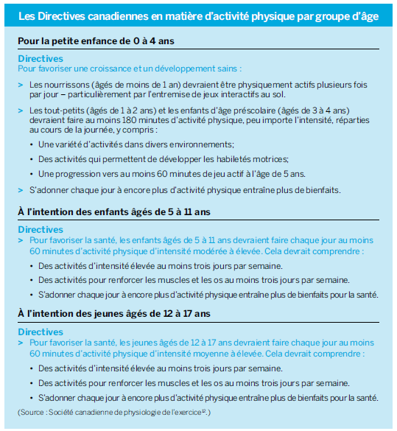

Slide 32
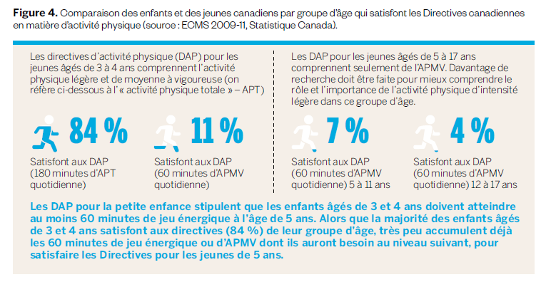

Slide 33
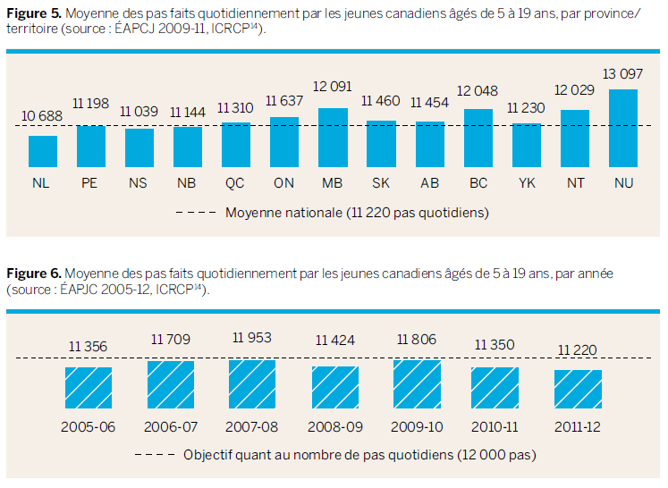

Slide 34
RECOMMANDATIONS
Accroître l’activité physique chez les enfants et les jeunes requiert une responsabilité partagée entre un certain nombre d’intervenants et de secteurs : les gouvernements, les organisations non gouvernementales, le secteur privé, les écoles, les communautés, les familles, les pairs, et les enfants et les jeunes eux-mêmes. Une action coordonnée et orientée est nécessaire et chaque intervenant doit user de toute son influence pour améliorer la note.
Les décideurs, les bailleurs de fonds et les personnes responsables des programmes doivent cibler les groupes d’enfants et de jeunes qui ont le plus besoin de changer leurs habitudes en matière d’activité physique (p. ex., les adolescentes, les jeunes, les Autochtones, les enfants vivant avec une limitation et ceux issus d’un milieu socioéconomique défavorise).
Les Directives canadiennes en matière d’activité physique doivent être largement diffusées et intégrées dans les établissements d’enseignement et de santé.
Les enfants et les jeunes doivent être encouragés à accumuler de l’activité physique tout au long de la journée.

Slide 35
RECOMMANDATIONS
Les parents doivent considérer une combinaison d’occasions (p. ex., sport organise, jeu actif, transport actif) pour s’assurer que les jeunes font de l’activité physique quotidiennement. Aucune stratégie n’est suffisante en soi.
Tout en reconnaissant la diversité géographique et culturelle du Canada, les intervenants de tous les niveaux doivent travailler de concert pour permettre aux enfants de faire des choix actifs plus facilement et plus souvent : ceci peut être fait par le biais d’information ciblée et d’éducation du public pour accroître la sensibilisation aux stratégies efficaces pour contrer les obstacles et accroître l’activité physique; en soutenant le développement et l’amélioration de politiques et de programmes efficaces; en assurant un investissement adéquat pour la mise en œuvre de même que des investissements stratégiques et durables pour le design des communautés; en mettant en œuvre une surveillance continue et l’utilisation des données afin d’assurer que nos efforts obtiennent l’effet désiré, soit d’accroître le niveau d’activité physique chez les enfants et les jeunes.

Slide 36
LIMITES SUR LA PLAN DE LA RECHERCHE
Il existe un besoin de directives en matière de comportements quant aux mouvements intégrés sur une période de 24 heures pour saisir l’importance du sommeil et de l’activité physique de faible intensité sur la santé des enfants et des jeunes.
Des efforts doivent être faits pour harmoniser les recommandations en matière d’activité physique pour les enfants du niveau préscolaire et les enfants d'âge scolaire pour mieux comprendre les changements dans l’activité physique au cours des années de transition.
Dans un effort pour coordonner plus efficacement la recherche sur l’activité physique des enfants et des jeunes, deux panels d’experts internationaux indépendants ont été crées¹⁹. Un total de 29 priorités en matière de recherche pour les dix prochaines années ont été classées par les panels. Les 3 principales priorités ont été identifiées : ≪ le développement d’interventions efficaces et durables en vue d’accroître le niveau d’activité physique à long terme chez les enfants; les politiques et/ou changements environnementaux et leur influence sur l’activité physique et les comportements sédentaires des enfants; et des études prospectives et longitudinales des effets indépendants de l’activité physique et des comportements sédentaires sur la santé ≫¹⁹.

Slide 37
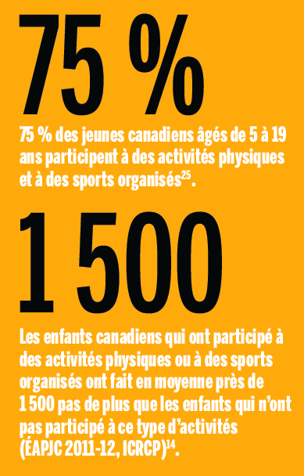
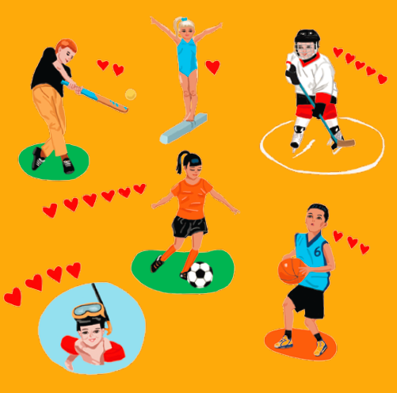

Slide 39
PRINCIPALES CONCLUSIONS
Selon les parents, 75 % des jeunes canadiens âgés de 5 à 19 ans participent à des activités physiques et à des sports organisés; cette donnée est similaire à ce qui a été observé depuis le cycle de données 2007-08 (ÉAPJC 2011-12, ICRCP)²⁵.
Parmi les jeunes canadiens âgés de 5 à 17 ans qui pratiquent des sports, 46 % en font toute l’année; 26 % pendant 8 à 11 mois dans l’année; et 27 % pendant moins de 8 mois dans l’année (SAP 2010-11, ICRCP)²⁶.
Selon les parents canadiens, 34 % des jeunes âgés de 5 à 17 ans ont pratiqué des sports au moins 4 fois par semaine, 50 % en ont fait 2 ou 3 fois par semaine, pour 14 % des jeunes, ce fut 1 ou 2 fois par semaine et 3 % en ont pratiqué moins souvent ou ont une participation variable (ÉAPJC 2011-12, ICRCP)²⁶.
Les enfants canadiens qui ont participé à des activités physiques ou à des sports organisés ont fait en moyenne près de 1 500 pas de plus que les enfants qui n’ont pas participé à ce type d’activités (ÉAPJC 2011-12, ICRCP)¹⁴.

Slide 40
PRINCIPALES CONCLUSIONS
Selon les parents, 47 % des jeunes canadiens âgés de 5 à 19 ans participent à des activités physiques organisées au cours de la période après l’école, c’est-à-dire entre la fin des classes et le souper (ÉAPJC 2011-12, ICRCP)²⁷.
La participation à des activités physiques et à des sports organisés diminue de façon importante avec l'âge (83 % des jeunes âgés de 5 à 10 ans versus 61 % des jeunes âgés de 15 à 19 ans) (ÉAPJC 2011-12, ICRCP)²⁵.
Cette diminution de la participation devient même plus évidente lorsque le sexe est pris en considération dans le contexte de la période après l’école (91 % des garçons âgés de 5 à 10 ans participent à des activités physiques et à des sports organisés au cours de la période après l’école versus 48 % des garçons âgés de 15 à 19 ans; 88 % des filles âgées de 5 à 10 ans versus 30 % des filles âgées de 15 à 19 ans). Quel que soit l'âge, un pourcentage plus élevé de garçons que de filles participent (ÉAPJC 2011-12, ICRCP).²⁷

Slide 41
RECOMMANDATIONS
Les fournisseurs de programmes devraient développer des stratégies pour lutter contre les taux de décrochage des jeunes dans les activités physiques et les sports organisés.
Les organismes au service des jeunes devraient considérer le savoir-faire physique comme prioritaire dans le développement dans leurs programmes.
La contribution de l’APMV varie selon le sport; toutefois, compte tenu de la popularité de la participation aux sports organisés au Canada, tous les fournisseurs de programmes de sports devraient considérer les occasions d’accroître les niveaux d’APMV et, par conséquent, contribuer davantage aux Directives canadiennes en matière d’activité physique.
Assurer une formation et un soutien adéquats aux entraîneurs et aux bénévoles afin qu’ils planifient des entraînements qui maximisent les occasions pour tous les participants de faire de l’APMV.
Les fournisseurs de programmes de sport et de loisirs devraient établir des mécanismes formels pour le leadership, le bénévolat et l’implication afin d’assurer que les programmes reflètent les besoins et les préférences (p. ex., s’assurer qu’on tient compte de la diversité culturelle).

Slide 42
LIMITES SUR LA PLAN DE LA RECHERCHE
De la recherche est nécessaire en ce qui concerne l’influence du jeu actif et des activités non organisées pour les plus jeunes sur le développement des compétences utiles pour la pratique de sports à un âge un peu plus avance.
Davantage de recherche est requise pour mieux comprendre les raisons des disparités au moment de s’engager dans des sports organisés (p. ex., âge, sexe, revenu du ménage) ainsi que les obstacles à la participation.
Une meilleure compréhension de la façon dont la participation aux sports contribue à l’APMV (p. ex., la contribution d’APMV qui devrait être attendue).

Slide 43
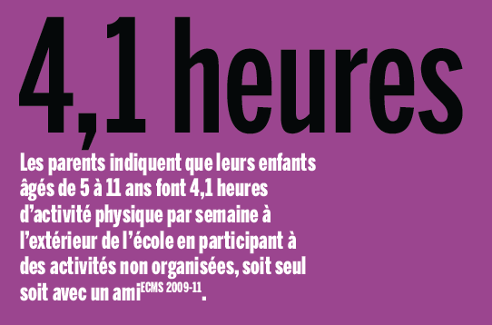
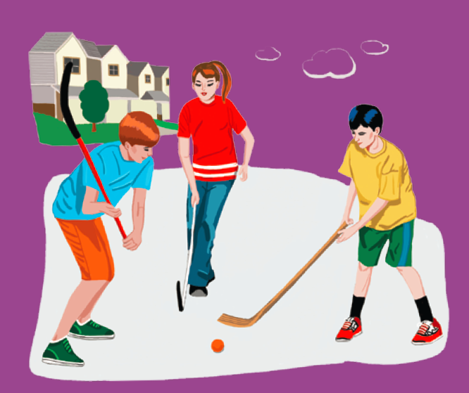

Slide 45
PRINCIPALES CONCLUSIONS
Selon les parents, 73 % des jeunes canadiens âgés de 5 à 19 ans participent à des activités physiques ou à des sports non organisés au cours de la période après l’école, c’est-à-dire entre la fin des classes et le souper (ÉAPJC 2011-12, ICRCP)²⁷.
Selon les parents, 67 % des jeunes canadiens âgés de 5 à 19 ans participent à des jeux actifs au cours de la période après l’école (ÉAPJC 2011-12, ICRCP)²⁷. Dans un autre sondage, 65 % des parents canadiens ont indiqué que leurs jeunes âgés de 5 à 17 ans jouent dehors au cours de la période après l’école (SAP 2010-11, ICRCP)³⁷.
Les enfants et les jeunes canadiens qui participent à des activités physiques ou à des sports non organisés au cours de la période après l’école font environ 1 270 pas de plus par jour que ceux qui n’y participent pas. De plus, ceux qui jouent dehors au cours de la période après l’école font 1 940 pas de plus par jour que ceux qui n’y jouent pas (ÉAPJC 2011-12, ICRCP)²⁷.

Slide 46
PRINCIPALES CONCLUSIONS
Les parents indiquent que leurs enfants âgés de 3 à 4 ans font 5,3 heures d’activité physique par semaine à l’extérieur de l’ école en participant à des activités non organisées, soit en étant seul soit avec un ami (ECMS 2009-11, Statistique Canada).
Les parents indiquent que leurs enfants âgés de 5 à 11 ans font 4,1 heures d’activité physique par semaine à l’extérieur de l’école en participant à des activités non organisées, soit seul soit avec un ami (ECMS 2009-11, Statistique Canada).
72 % des parents canadiens sont assez d’accord ou très d’accord avec l’énoncé selon lequel leurs enfants/jeunes participent à des jeux actifs avec les amis ou la famille tous les jours (EPS Canada 2013)¹⁷.

Slide 47
RECOMMANDATIONS
Les parents doivent assurer un équilibre entre les activités prévues à l’horaire et le temps libre pendant lequel les enfants peuvent participer à du jeu actif.
Remettre en question les règlements municipaux et les politiques scolaires qui restreignent les occasions de jeu actif à l’extérieur.
Des efforts devraient être axés sur les occasions pour les jeunes plus âgés de faire de l’activité physique au cours de la période après l’école.
Les parents peuvent appuyer le jeu actif pour les plus jeunes en prenant la responsabilité de la supervision du terrain de jeu à tour de rôle.
S’assurer que les parents apprécient le faible risque de plusieurs possibilités de jeu actif (éliminer les fausses perceptions du risque).

Slide 48
LIMITES SUR LA PLAN DE LA RECHERCHE
Davantage de recherche est nécessaire afin d’établir la définition du jeu actif.
Les chercheurs doivent se concentrer sur l’étude de l’association dose-effet entre le jeu actif et la santé des enfants et des jeunes.
Plus de recherche est nécessaire pour identifier une référence fondée sur des données pour cet indicateur.

Slide 49
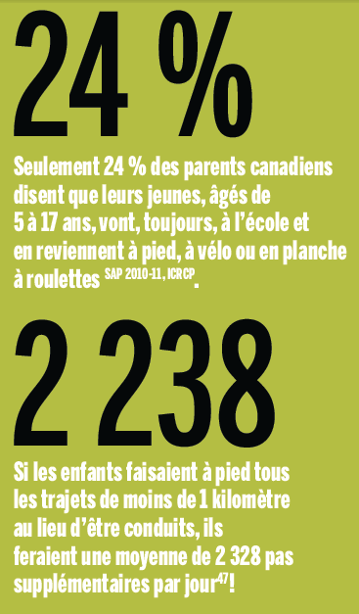
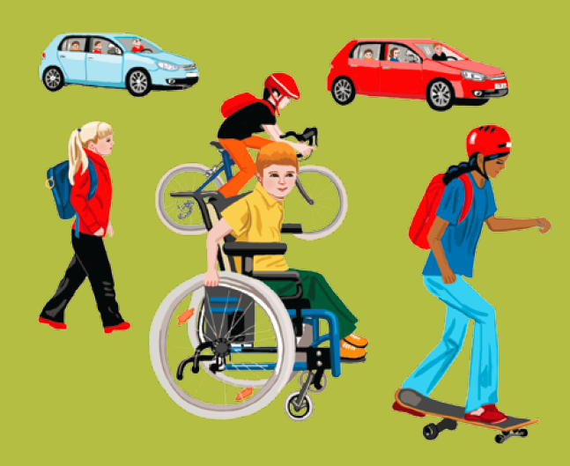

Slide 50
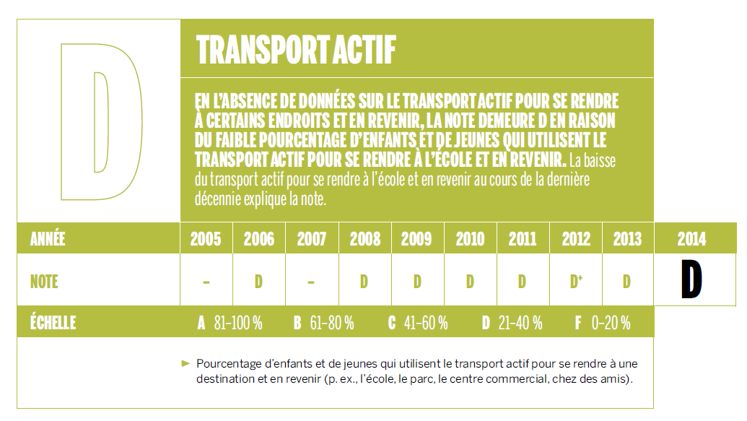

Slide 51
PRINCIPALES CONCLUSIONS
Selon les parents, 24 % des jeunes canadiens âgés de 5 à 17 ans utilisent seulement des modes de transport actif pour se rendre à l’école et en revenir, 62 % utilisent seulement les modes de transport inactif, et 13 % utilisent à la fois les modes de transport actif et inactif (SAP 2010-11, ICRCP).
Entre 2000 et 2010, le pourcentage d’enfants et de jeunes canadiens qui utilisaient seulement les modes de transport inactif pour se rendre à l’école et en revenir à augmenté, passant de 51 % à 62 %. Au cours de la même période, la proportion des enfants et des jeunes qui utilisaient seulement le transport actif à diminué, passant de 28 % à 24 % (SAP 2010, ICRCP)⁴².
Dans le cadre d’une autre étude, 58 % des parents ont indiqué qu’ils se rendaient à l’école à pied lorsqu’ils étaient enfants, comparativement à 28 % de leurs enfants aujourd’hui. Inversement, 13 % des parents ont indiqué qu’ils se rendaient à l’école en voiture lorsqu’ils étaient enfants, comparativement à 41 % de leurs enfants⁴³.

Slide 52
PRINCIPALES CONCLUSIONS
Parmi les enfants de la 6e à la 12e année qui ne se rendent pas à l’école à pied ou à vélo, 42 % mettent entre 5 et 15 minutes par jour pour se rendre à l’école par des moyens motorisés, et un autre 42 % y mettent 16 minutes ou plus (HBSC 2009-10).
Au Canada, 51 % des jeunes âgés de 12 à 19 ans indiquent qu’ils marchent de 1 à 5 heures par semaine pour se rendre à l’école, aller au travail et faire des courses, et en revenir. 27 % ont indiqué y consacrer moins de 1 heure et 22 %, plus de 5 heures (ECMS 2007-09)⁴⁴.
10 % des jeunes âgés de 12 à 19 ans ont indiqué qu’ils font au moins une heure de vélo par semaine pour se rendre à l’école, aller au travail et faire des courses, et en revenir. 9 % ont indiqué y mettre moins de 1 heure, et 81 % indiquent ne pas utiliser le vélo comme moyen de transport (ECMS 2007-09)⁴⁴.
Chez les jeunes âgés de 15 à 17 ans, le temps quotidien consacré à la marche a diminué, passant de 17 à 11 minutes entre 1992 et 2010; cette baisse a été particulièrement évidente chez les filles⁴⁵. Au cours de cette période, le pourcentage de tous leurs trajets quotidiens en voiture a augmenté, passant de 29 % à 39 %, et le pourcentage pour au moins un trajet quotidien par transport actif à diminué, passant de 52 % à 37 %⁴⁵.

Slide 53
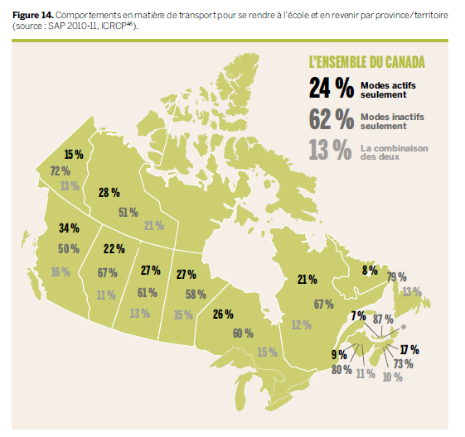

Slide 54
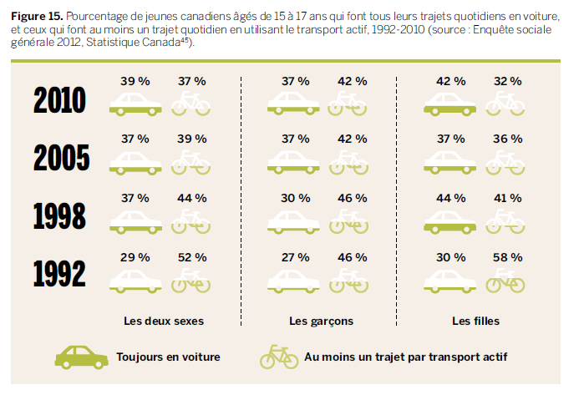

Slide 55
RECOMMANDATIONS
Si les enfants faisaient à pied tous les trajets de moins de 1 kilomètre au lieu d’être conduits, ils feraient une moyenne de 2 328 pas supplémentaires par jour!⁴⁷
La planification du transport scolaire est une intervention multidisciplinaire qui implique des intervenants clés (p. ex, les professionnels de la santé publique, les planificateurs municipaux et les ingénieurs de la circulation, les agents de police, les commissions scolaires, les parents, les enfants, les administrateurs scolaires et les professeurs) qui participent à l’enquête et à l’évaluation des questions relatives au transport scolaire⁴⁸. Toutes les écoles devraient élaborer un plan de transport scolaire identifiant les stratégies (le cas échéant) afin de promouvoir le transport actif à l’école et éliminer les obstacles locaux.
Dans le même ordre d’idées, on devrait favoriser la marche ou le vélo pour se rendre à des destinations (p. ex., les parcs, les terrains de sport, les boutiques, les maisons des amis et de la parenté) si elles sont situées près de la maison⁵³.

Slide 56
RECOMMANDATIONS
Des politiques de transport (p. ex., politiques de ≪ rues polyvalentes ≫; www.completestreetsforcanada.ca [en anglais]) et des mesures complémentaires de sécurité routière devraient être mises en œuvre étant donne que l’environnement bâti autour de nombreuses écoles canadiennes se compose d’infrastructure médiocre, et qu’il y a peu de programmes et de politiques qui appuient le transport actif^{49, 50}.
Des limites de vitesse inférieures – et mieux appliquées –, des mesures de modération de la circulation (p. ex., des dos d’âne), des trottoirs plus larges et des brigadiers près des écoles sont toutes des mesures qui pourraient améliorer la sécurité et contribuer à encourager les parents à permettre à leurs enfants de marcher davantage et de faire du vélo plus souvent.
Les besoins de transport actif doivent être considérés avant que les écoles soient fermées ou que de nouvelles écoles soient construites, pour s’assurer qu’une plus grande proportion d’enfants et de jeunes habitent à une distance de l’école qui peut se faire à pied ou à vélo⁵¹.

Slide 57
LIMITES SUR LA PLAN DE RECHERCHE
Des recherches plus approfondies sont nécessaires pour déterminer l’efficacité des interventions telles que la planification du transport scolaire pour augmenter le transport actif chez les enfants et les jeunes. Une évaluation récente d’une planification nationale du transport scolaire à indiqué qu’il y a une augmentation des enfants qui se rendent à l’école et qui en reviennent à pied pour presque la moitié des écoles participantes à travers le Canada. Des contrôles et des évaluations plus rigoureuses sont nécessaires pour analyser l’efficacité de la planification du transport scolaire.
De nouvelles approches pour promouvoir le transport actif chez les enfants habitant dans les zones suburbaines et rurales devraient être élaborées et évaluées. Alors que les écoles sont situées trop loin pour permettre l’utilisation du transport actif pour tout le trajet, la marche peut néanmoins être encouragée pour une partie du trajet^{52, 53}.

Slide 58
LIMITES SUR LA PLAN DE RECHERCHE
Il y a un manque de données concernant le transport actif pour se rendre à des destinations autres que l’école et en revenir (p. ex., les parcs, les terrains de sport, les boutiques, les maisons des amis et de la parenté, etc.) chez les enfants canadiens. Une récente étude britannique a démontré que ces trajets peuvent fournir de précieuses occasions pour de l’activité physique⁵⁴.
Plus de recherches sont nécessaires pour déterminer comment les différentes interventions peuvent modifier les attitudes ainsi que les obstacles perçus à la mobilité indépendante (pour les enfants, la liberté de se déplacer dans des endroits publics sans être sous la surveillance d’un adulte); une telle mobilité peut être une des conditions de base importantes pour faciliter à la fois le transport actif et le jeu actif.

Slide 59
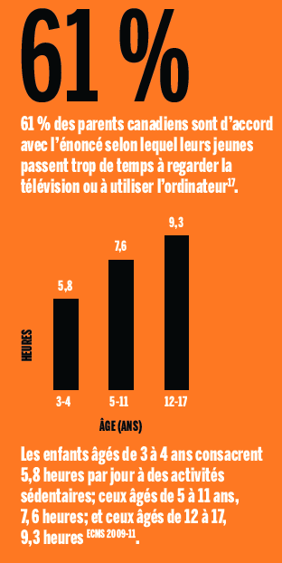
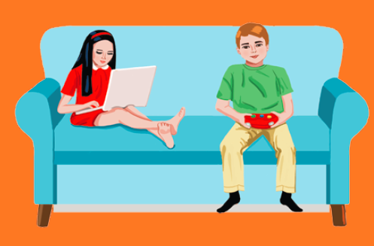

Slide 61
PRINCIPALES CONCLUSIONS
18 % des enfants canadiens âgés de 3 à 4 ans satisfont les Directives canadiennes en matière de comportement sédentaire pour la petite enfance qui recommandent que le temps passé devant un écran (p. ex., ordinateur, télévision, etc.) doive être limité à moins d’une heure par jour (ECMS 2009-11).
69 % des jeunes canadiens âgés de 5 à 11 ans satisfont les Directives canadiennes en matière de comportement sédentaire à l’intention des enfants et des jeunes qui recommandent que le temps passé devant un écran soit de deux heures ou moins par jour (ECMS 2009-11).
31 % des jeunes canadiens âgés de 12 à 17 ans satisfont les Directives canadiennes en matière de comportement sédentaire à l’intention des enfants et des jeunes (ECMS 2009-11).
19 % des jeunes canadiens âgés de 10 à 16 ans satisfont les Directives canadiennes en matière de comportement sédentaire à l’intention des enfants et des jeunes (HBSC 2009-10).

Slide 62
PRINCIPALES CONCLUSIONS
11 % des étudiants de la 9e à la 12e année dans la plupart des provinces/territoires satisfont les Directives canadiennes en matière de comportement sédentaire à l’intention des jeunes (ETJ 2010-11)⁸⁷.
73 % des parents canadiens indiquent que leurs jeunes âgés de 5 à 19 ans regardent la télévision, lisent ou jouent à des jeux vidéo et à des jeux à l’ordinateur au cours de la période après l’école, c’est-à-dire entre la fin des classes et le souper (ÉAPJC 2011-12, ICRCP)⁸⁸.
61 % des parents canadiens sont assez ou très en accord avec l’énonce selon lequel leurs enfants/jeunes passent trop de temps à regarder la télévision ou à utiliser l’ordinateur (EPS Canada 2013)¹⁷.
Les enfants âgés de 3 à 4 ans adoptent des comportements sédentaires environ 5,8 heures par jour. Les enfants et les jeunes consacrent environ, respectivement, 7,6 et 9,3 heures par jour à des comportements sédentaires (ECMS 2009-11, Statistique Canada).

Slide 63
RECOMMANDATIONS
Les parents devraient retirer les télévisions, les téléphones cellulaires et les autres écrans de la chambre des enfants, parce leur utilisation en soirée est associée à des niveaux d’activité physique plus faibles, une augmentation du poids corporel et des troubles de sommeil⁸⁹.
Les parents devraient être encouragés à établir des règles à la maison en ce qui a trait à l’utilisation de la télévision et de l’ordinateur et à fixer des limites raisonnables.
Les éducateurs devraient prévoir des occasions de segmenter les périodes sédentaires tout au long de la journée.
Accroître la sensibilisation autour de l’importance de réduire le temps passé assis tout au long de la journée.
Les interventions visant à réduire le temps de sédentarité chez les adolescentes devraient inclure des stratégies qui segmentent le temps de sédentarité prolongé au cours de la journée de classe et de la soirée⁹⁰.

Slide 64
LIMITES SUR LA PLAN DE RECHERCHE
La recherche devrait mieux différencier les effets des comportements sédentaires liés à l’écran versus ceux non liés à l’écran ainsi que leur influence sur les indicateurs de la santé.
La recherche devrait développer des méthodologies pour évaluer les comportements sédentaires non liés à l’écran.

Slide 65
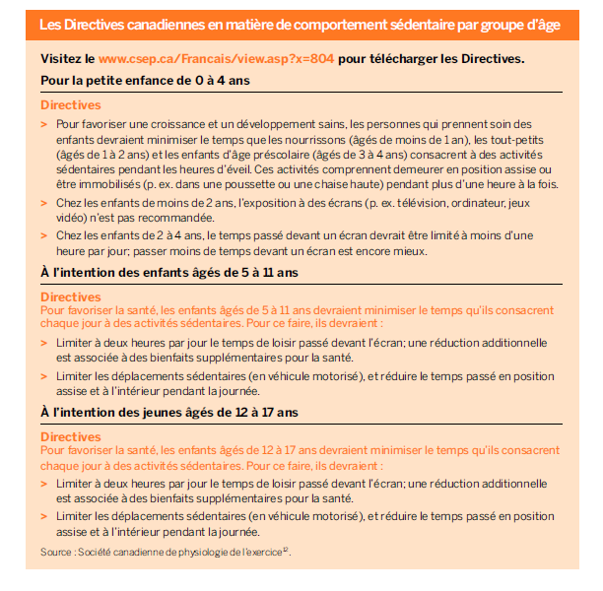

Slide 66
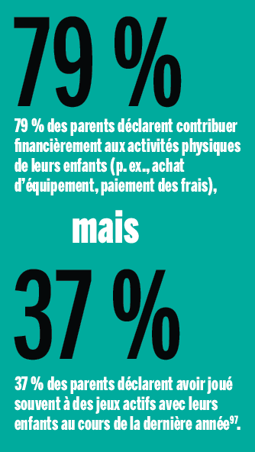
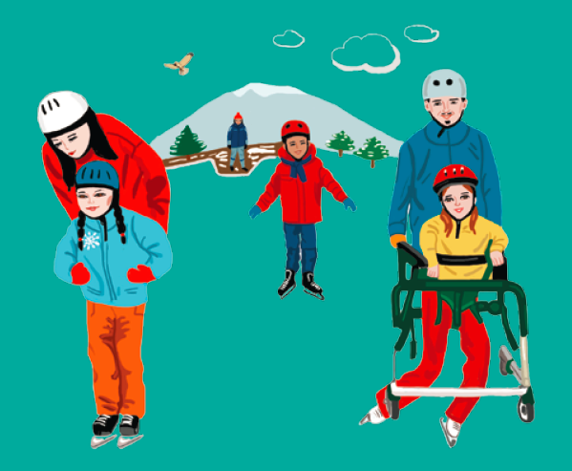

Slide 67
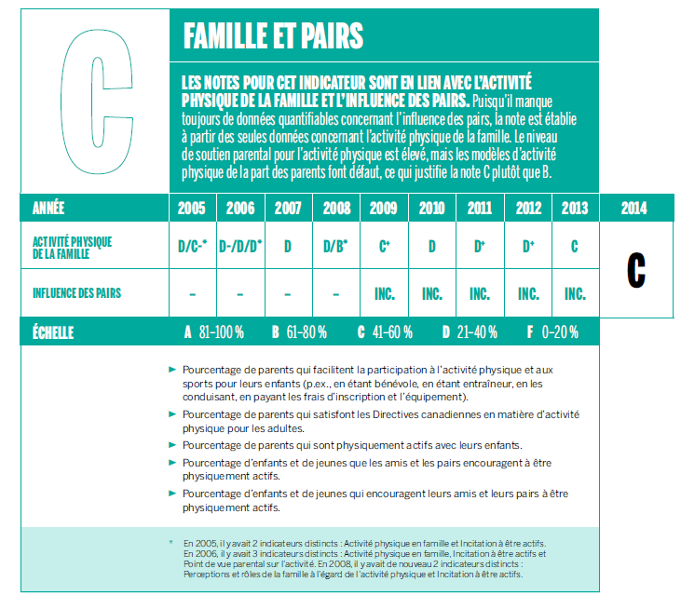

Slide 68
PRINCIPALES CONCLUSIONS
79 % des parents déclarent contribuer financièrement aux activités physiques de leurs enfants (p. ex., achat d’équipement, paiement des frais) (SAP 2010-11, ICRCP)⁹⁷.
64 % des parents déclarent conduire leurs enfants aux activités physiques et sportives souvent ou très souvent (SAP 2010-11, ICRCP)⁹⁷.
37 % des parents déclarent avoir été bénévoles à l’extérieur de l’école pour des activités physiques et/ou des sports de leurs enfants au cours de la dernière année (SAP 2010-11, ICRCP)⁹⁷.
21 % des parents déclarent avoir été bénévoles à l’école (p. ex., superviser la recréation, aider lors d’une activité physique ou sportive) au cours de la dernière année (SAP 2010-11, ICRCP)⁹⁷.
37 % des parents déclarent jouer à des jeux actifs avec leurs enfants souvent ou très souvent (SAP 2010-11, ICRCP)⁹⁷.

Slide 69
PRINCIPALES CONCLUSIONS
19 % des Canadiens âgés de 18 à 39 ans et 13 % de ceux âgés de 40 à 59 ans satisfont les Directives canadiennes en matière d’activité physique pour les adultes⁹⁸ qui recommandent au moins 150 minutes d’APMV par semaine (ECMS 2007-11, Statistique Canada)⁹⁹.
Les parents des jeunes canadiens âgés de 5 à 19 ans qui déclarent être beaucoup plus actifs que leurs pairs sont plus susceptibles de déclarer que leurs enfants participent à des activités physiques et des sports non organisés au cours de la période après l’école comparativement aux parents qui déclarent être légèrement moins actifs que leurs pairs (ÉAPJC 2011-12, ICRCP)²⁷.

Slide 70
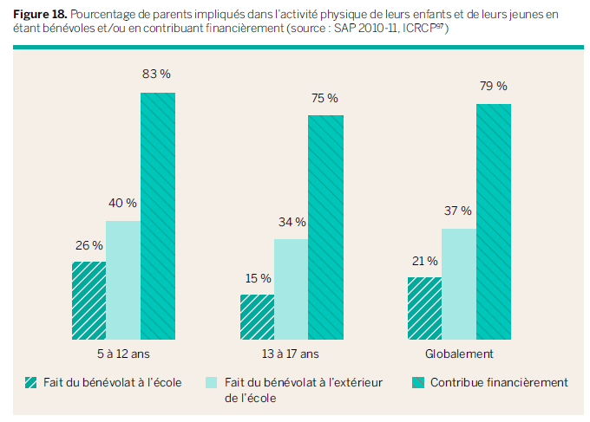

Slide 71
RECOMMANDATIONS
Les parents sont encouragés à réduire leur propre temps de sédentarité ainsi que celui de leurs enfants, en particulier le temps sédentaire passé devant les écrans.
Les parents sont encouragés à prévoir régulièrement des activités physiques pour leurs enfants et pour la famille le soir, la fin de semaine et pendant les vacances.
Puisque l’inactivité physique est un problème pour les Canadiens de tous les âgés, les interventions pourraient encourager les familles entières à être physiquement actives et à réduire leurs comportements sédentaires ensemble.
Les parents devraient être encouragés à passer du temps avec leurs enfants dans des activités saines à l’extérieur comme faire du vélo, de la marche et de la natation. Les parents sont d’importants modelés en matière d’activité physique pour leurs enfants.

Slide 72
RECOMMANDATIONS
Les parents devraient tirer profit des occasions de transport actif avec leurs enfants et leurs jeunes dans leur routine quotidienne (p. ex., au moment du magasinage, se déplacer à pied entre les commerces des mégacentres plutôt que de prendre la voiture).
Les parents devraient être aidés pour établir des stratégies pour être physiquement actifs avec leurs enfants plutôt que de regarder leurs enfants être actifs.
Des efforts en matière de marketing social devraient mettre un accent accru sur une combinaison de stratégies pour accroître l’activité physique. Des stratégies clés telles que le jeu actif et le transport actif permettent aux parents et aux enfants d’être actifs et ceci à peu de frais et avec un accès facile.

Slide 73
LIMITES SUR LA PLAN DE RECHERCHE
Davantage de recherche est nécessaire pour comprendre la façon dont les parents perçoivent l’activité physique de leurs enfants et leurs motivations à être physiquement actifs¹⁰⁰.
Plus de recherche est nécessaire quant à l’influence des pairs sur l’activité physique des enfants.
Une meilleure compréhension quant à la façon dont les différents styles de parents (p. ex., l’hyperparentalité comme les ≪ parents hélicoptères ≫) influencent l’activité physique chez les jeunes est nécessaire.

Slide 74
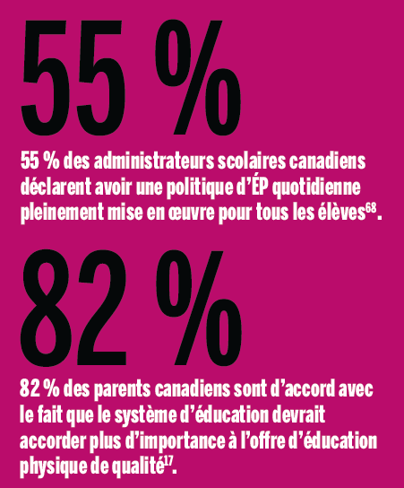
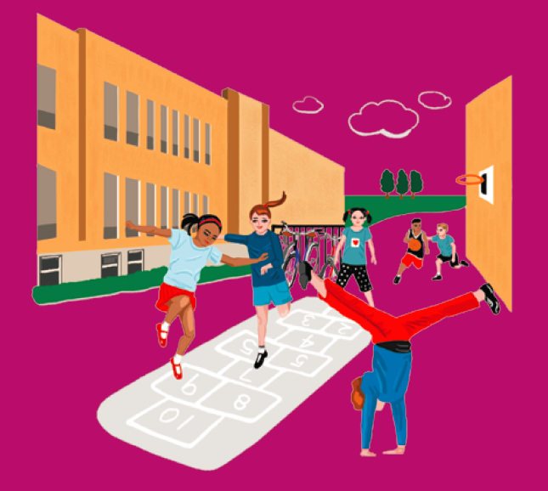

Slide 75
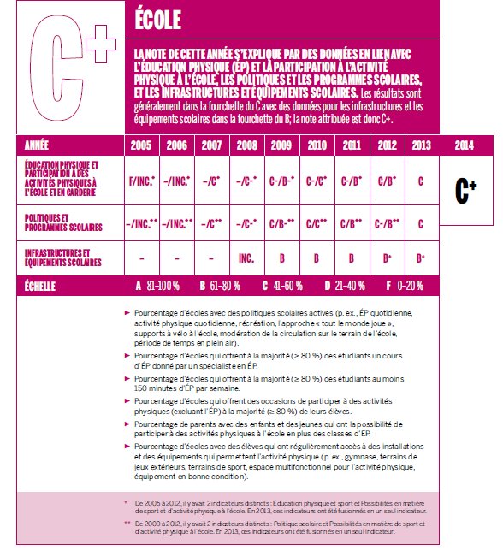

Slide 76
PRINCIPALES CONCLUSIONS Politiques et programmes scolaires
Toutes les provinces et tous les territoires au Canada ont des programmes éducatifs d’éducation physique (politique) en place, mais les exigences pour les étudiants des écoles secondaires, qui sont le plus à risque d’une faible participation à l’activité physique, varient considérablement. Le Manitoba est la seule province qui impose un crédit pour l’éducation physique (ou l’équivalent) pour toutes les années du niveau secondaire.
11 des 13 provinces/territoires ont des initiatives axées sur une approche globale de la santé en milieu scolaire, en place ou en cours¹¹⁰.
Au Canada, 55 % des administrateurs scolaires déclarent avoir une politique d’ÉP quotidienne pleinement mise en œuvre pour tous les élèves (OPASS 2011, ICRCP)⁶⁸. Entre 2006 et 2011, on a observé une augmentation de 57 % du pourcentage d’écoles canadiennes qui disposent d’une politique d’ÉP quotidienne pleinement mise en œuvre pour tous les élèves.
En Ontario, 45 % des écoles primaires ont un spécialiste en ÉP¹¹¹. Le Nouveau-Brunswick exige que toutes les écoles primaires aient un spécialiste en éducation physique.

Slide 77
PRINCIPALES CONCLUSIONS Politiques et programmes scolaires
83 % des administrateurs scolaires canadiens déclarent avoir une politique pleinement mise en œuvre pour pouvoir offrir une recréation quotidienne a leurs élèves. 45 % des écoles déclarent qu’elles ont une politique d’embauche pleinement mise en œuvre pour embaucher des professeurs avec un diplôme universitaire pour enseigner l’ÉP. Aucun de ces pourcentages n’a changé depuis 2006 (OPASS 2011, ICRCP)⁶⁸.
59 % des administrateurs scolaires canadiens déclarent avoir une politique pleinement mise en œuvre pour offrir aux élèves un certain nombre d’options d’activité physique telles que des activités compétitives et non compétitives (OPASS 2011, ICRCP)⁶⁸. Le pourcentage global d’écoles qui déclarent avoir une politique pleinement mise en œuvre n’a pas changé depuis 2006.
40 % des administrateurs scolaires canadiens déclarent avoir une politique pleinement mise en œuvre qui assure l’attribution de financement pour des équipements pour les élèves (OPASS 2011, ICRCP)⁶⁸. Le pourcentage global d’écoles qui déclarent avoir une politique pleinement mise en œuvre n’a pas changé depuis 2006.

Slide 78
PRINCIPALES CONCLUSIONS Politiques et programmes scolaires
24 % des administrateurs scolaires canadiens déclarent avoir une politique pleinement mise en œuvre qui assure une approche ≪ tout le monde joue ≫ (OPASS 2011, ICRCP)⁶⁸. Encore une fois, le pourcentage d’écoles qui déclarent avoir une politique pleinement mise en œuvre n’a pas changé depuis 2006.

Slide 79
PRINCIPALES CONCLUSIONS Infrastructures et équipements scolaires
Au Canada, les administrateurs scolaires déclarent qu’un nombre d’installations sont accessibles durant les heures de classe, dont notamment les gymnases (95 %), les terrains de jeux (91 %) et les aires avec des équipements de terrains de jeux (73 %) (OPASS 2011, ICRCP)¹¹².
Au Canada, la majorité des administrateurs scolaires déclarent que leurs élèves ont accès à des supports à vélo (79 %) et des vestiaires (75 %) durant les heures de classe¹¹³.
95 % des administrateurs scolaires déclarent que les élèves ont régulièrement accès à un gymnase durant les heures de classe (HBSC 2009-10).
Une vaste majorité déclare également que les élèves ont accès à des installations extérieures (89 %) et des gymnases (84 %) en dehors des heures de classe (HBSC 2009-10).

Slide 80
PRINCIPALES CONCLUSIONS Infrastructures et équipements scolaires
Les administrateurs scolaires déclarent que les élèves de la 6e a la 10e année ont régulièrement accès à un terrain extérieur (83 %), à une aire extérieure pavée (61 %) ou à une grande salle intérieure (59 %) pour faire de l’activité physique. 85 % et 70 % des administrateurs scolaires sont respectivement d’accord/très d’accord sur le fait que le gymnase et le terrain de jeu de leur école sont en bonne condition. Une majorité des administrateurs scolaires déclarent que les élèves ont accès à des installations intérieures (68 %) et à des équipements (56 %) en dehors des heures de classe (HBSC 2009-10).

Slide 81
PRINCIPALES CONCLUSIONS Participation à l’éducation physique et à l’activité physique à l’école et dans les services de garde
En 2010-11, 77 % des parents ont déclaré que l’école que fréquentaient leurs enfants (âgés de 5 à 17 ans) offrait des programmes en dehors des classes d’ÉP pour le sport et l’activité physique, ce qui représente une augmentation de 68 % comparativement à 2000 (SAP 2010, ICRCP).
52 % des parents déclarent que leurs enfants (âgés de 5 à 17 ans) pratiquent des sports et/ou de l’activité physique à l’école (SAP 2010-11, ICRCP).
52 % des élèves de la 6e à la 12e année dans la plupart des provinces canadiennes déclarent participer à des activités sportives internes ou à des sports d’équipe à l’école (ETJ 2010-11).

Slide 82
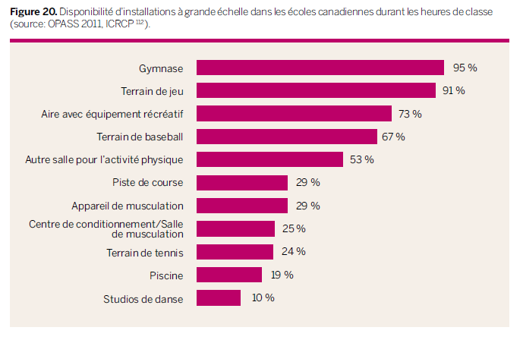

Slide 83
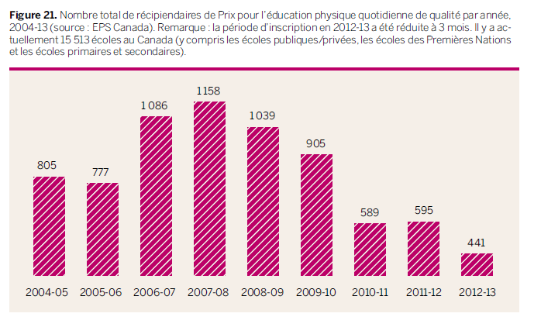

Slide 84
RECOMMANDATIONS
Il est recommandé que les écoles adoptent une approche globale pour améliorer les occasions d’activité physique et la participation des enfants et des jeunes; ceci devrait comprendre des occasions dans l’environnement d’enseignement et d’apprentissage; une politique de santé scolaire; les environnements physiques et sociaux; et des partenariats et services.
Les ministères de l’Éducation et les commissions scolaires devraient accroître la formation, le soutien et la responsabilisation pour la mise en œuvre de programmes d’ÉP selon leurs politiques provinciales/territoriales.
Les commissions scolaires, les écoles, les directeurs d’école sont encouragés à continuer à redoubler d’efforts pour mettre en œuvre leurs politiques concernant les recréations, lesquelles devraient être d’au moins 15 minutes deux fois par jour.
Les commissions scolaires, les écoles et les directeurs d’école devraient continuer d’offrir un accès à divers sites et équipements pour de l’activité physique à l’école et sur les terrains de l’école.
L’ÉP dans les écoles à tous les niveaux et un spécialiste d’ÉP devrait être mandaté pour enseigner à tous les niveaux.

Slide 85
RECOMMANDATIONS
L’activité physique non traditionnelle doit être prise en compte et les groupes qui sont connus pour avoir des niveaux d’activité physique plus faibles et qui sont enclins à faire la majorité de leurs activités physiques à l’école doivent être cibles (p. ex., les adolescentes). Ceci pourrait nécessiter l’adaptation des espaces actuels pour permettre de nouvelles activités (p. ex., yoga ou studio de danse).
Considérer les possibilités d’encourager les enfants et les jeunes à bouger davantage et à demeurer assis moins longtemps, par le biais de stratégies mixtes pour différentes périodes (avant l’école, durant la classe, aux recréations et pendant les heures de diner, et après l’école).
S’assurer que les éducateurs de garderie, les gestionnaires de garderie et les spécialistes d’activités parascolaires comprennent et valorisent le rôle de l’activité physique (le jeu actif libre, les activités structurées) et ont la capacité de mettre en œuvre de nouveaux programmes d’activité physique.

Slide 86
RECOMMANDATIONS
Élaborer des politiques qui exigent des programmes pour le niveau préscolaire, les garderies et le service de garde à l’école, permettant de mettre en œuvre et de contrôler l’activité physique durant un minimum de temps par jour.
Élaborer des politiques qui exigent des programmes pour le niveau préscolaire, les garderies et le service de garde à l’école permettant de mettre en œuvre des possibilités d’activité physique durant un minimum de temps par jour. De plus, ces programmes devraient être contrôlés pour s’assurer qu’il y ait un certain nombre d’activités physiques.

Slide 87
LIMITES SUR LA PLAN DE RECHERCHE
De la recherche est nécessaire sur l’écart possible entre les politiques scolaires en matière d’activité physique et les taux de participation.
De meilleures données sont nécessaires concernant la qualité de la participation à l’activité physique (p. ex., fréquence, intensité, temps) à l’école.
Il est nécessaire de faire davantage de recherche pour déterminer la façon dont l’ÉP et le sport contribuent à l’APMV quotidienne.
Il est nécessaire de faire davantage de recherche sur l’activité physique dans les services de garde.
Il est nécessaire de faire davantage de recherche pour explorer le lien entre l’activité physique avant le début de la journée scolaire et durant celle-ci et le succès des élèves.
Il est nécessaire d’évaluer les politiques d’activité physique quotidienne et ses alternatives (p. ex., prolonger le temps des programmes éducatifs avec des objectifs d’activités explicites) dans toutes les provinces où elles sont mises en œuvre.

Slide 88
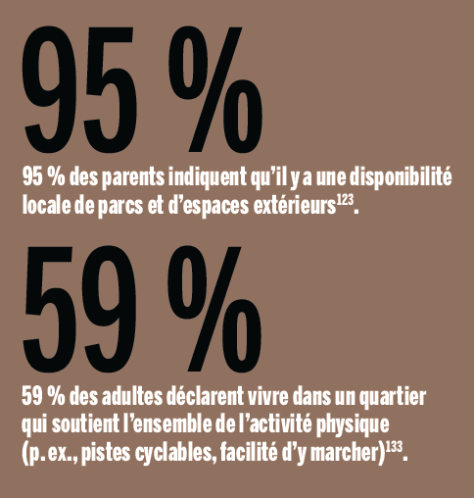
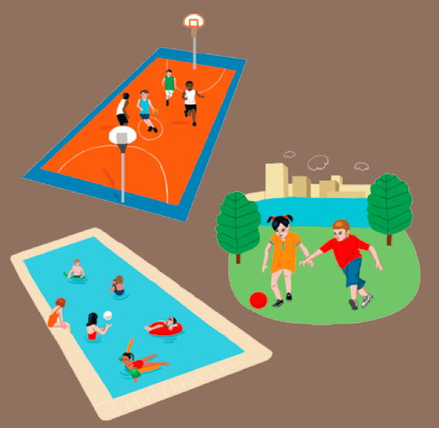

Slide 89
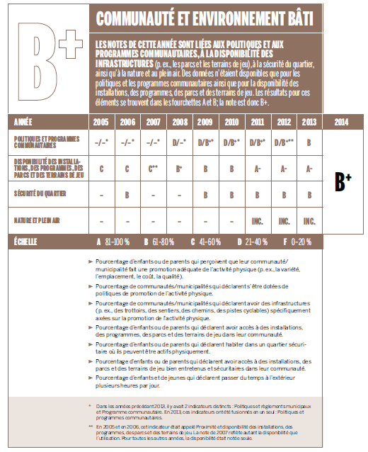

Slide 90
PRINCIPALES CONCLUSIONS Disponibilité
95 % des parents canadiens indiquent que des parcs et des espaces extérieurs sont disponibles pour leurs enfants et leurs jeunes (SAP 2010-11, ICRCP)¹²³.
94 % des parents canadiens indiquent que des installations et des programmes publics, tels que des piscines, des arénas et des ligues sportives, sont disponibles pour leurs enfants et leurs jeunes (SAP 2010-11, ICRCP)¹²³.
79 % des parents canadiens déclarent la disponibilité d’autres endroits dans leur communauté (p. ex., la cour de recréation après les heures de classe) où leurs enfants et leurs jeunes peuvent être actifs physiquement (SAP 2010-11, ICRCP)¹²³.
63 % des parents canadiens déclarent la disponibilité d’installations commerciales, comme les YMCA/YWCA, et de programmes dans leur communauté où leurs enfants et leurs jeunes peuvent être actifs physiquement (SAP 2010-11, ICRCP)¹²³.

Slide 91
PRINCIPALES CONCLUSIONS Participation
Selon les parents, 67 % des enfants et des jeunes canadiens âgés de 5 à 19 ans prennent part à des jeux extérieurs au cours la période après l’école, c’est-à-dire entre la fin des classes et le souper (ÉAPJC 2011-12, ICRCP)²⁷.
Selon les parents, 65 % des enfants et des jeunes canadiens âgés de 5 à 17 ans jouent à l’extérieur au cours de la période après l’école (SAP 2010-11)³⁷.
Les enfants et les jeunes qui jouent à l’extérieur pendant la période après l’école font 1 940 pas de plus par jour que ceux qui ne jouent pas à l’extérieur (ÉAPJC 2011-12, ICRCP)²⁷.

Slide 92
RECOMMANDATIONS
Assurer des plages dans les horaires des installations pour les activités sans horaires, spontanées. Plusieurs arénas et gymnases sont réservés a des activités organisées qui ne sont pas adéquates pour les enfants et les jeunes.
Mettre en œuvre des moyens plus efficaces pour faire en sorte que les enfants, les adolescents et leurs parents soient informés des installations, programmes, parcs et terrains de jeu existants dans leur quartier, ainsi que de leur horaire en accès libre et/ou supervisé.
Aider les parents à gérer les préoccupations à l’égard de la sécurité par l’entremise de politiques (p. ex., l’application du respect de la vitesse de circulation, présence de brigadiers) et de stratégies (p. ex., un programme de surveillance de quartier, un autobus scolaire pédestre, une supervision partagée) pour que les enfants jouissent d’une plus grande autonomie pour se déplacer activement avec des amis et être actifs physiquement.
Inciter les municipalités à effectuer une évaluation des incidences sur la santé au moment de réaliser leur planification (p. ex., en approuvant une nouvelle subdivision ou route) ou de mettre en œuvre une nouvelle politique (p. ex., envisager toute implication négative que la politique pourrait avoir sur le jeu à l’extérieur).

Slide 93
LIMITES SUR LA PLAN DE RECHERCHE
De la recherche est nécessaire pour mieux comprendre les expériences diverses de jeu à l’extérieur des enfants et des jeunes, selon les différentes saisons et aux changements de saison¹²⁴.
Des données expérimentales sont requises sur la manière dont les changements apportés à l’environnement bâti influencent l’activité physique des enfants et des jeunes. De telles données pourraient être recueillies à partir d’expériences en milieu naturel évaluées par les communautés locales.
Des recherches plus approfondies sont requises pour l’étude d’un fossé possible entre la disponibilité d’installations d’activité physique et les ressources, avec une utilisation moins qu’optimale.

Slide 94
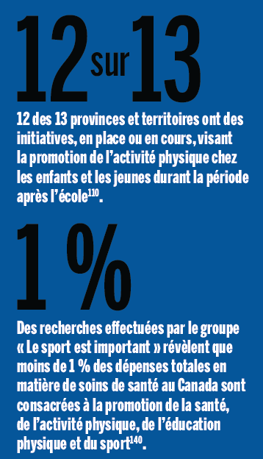
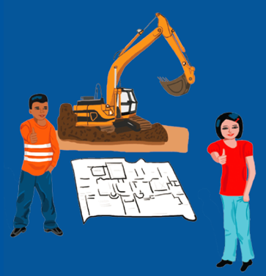

Slide 96
PRINCIPALES CONCLUSIONS Stratégies et investissements du gouvernement fédéral
En octobre 2013, le Gouverneur général du Canada, David Johnston, a prononcé le discours du Trône pour ouvrir la 2e session de la 41e législature et présenter le programme du gouvernement federal¹³⁴. Au terme de ce discours, le gouvernement s’est engagé à ≪ [travailler] avec les provinces, les territoires ainsi que les secteurs privé et sans but lucratif afin d’encourager les jeunes canadiens à faire plus d’activité physique.¹³⁵≫
Le gouvernement fédéral investit plus de 380 M$ dans les Jeux panaméricains de 2015 qui se tiendront dans la grande région de Toronto¹³⁶. Le gouvernement de l’Ontario pourrait investir jusqu’à 2,5 G$ dans les Jeux, et une partie importante de ce montant serait consacrée au développement d’infrastructures de sports et de loisirs¹³⁷.
En 2013, le gouvernement fédéral a dépensé 200 M$ dans le système sportif canadien, dont 28 M$ ont servi au soutien direct de 1 700 athlètes canadiens de niveau olympique¹³⁸.

Slide 97
PRINCIPALES CONCLUSIONS Stratégies et investissements du gouvernement fédéral
Le Cadre d’action fédéral, provincial et territorial sur le poids santé est passé par un grand nombre d’étapes : déclaration en 2010; cadre d’action en 2010; rapport sur les recommandations et les actions principales en 2011; approbation des ministres fédéral/provinciaux/territoriaux (F/P/T) responsables du sport, de l’activité physique et des loisirs en 2011; Sommet sur le poids santé en 2012¹¹⁰. Combinées avec le Tableau de bord provincial/territorial du poids santé¹¹⁰, ces actions démontrent des progrès dans toutes les étapes de la création de la politique publique.
L’Agence de la santé publique du Canada a publie son Plan stratégique de prévention des maladies chroniques de 2013-2016, qui servira de guide pour les investissements des quatre prochaines années en matière de vie active et saine et de prévention des maladies chroniques¹³⁹.

Slide 98
PRINCIPALES CONCLUSIONS Stratégies et investissements du gouvernement fédéral
78 % des Canadiens sont pleinement ou partiellement d’accord avec l’énonce suivant : ≪ En ce qui concerne les 200 G$ dépenses pour les soins de santé au Canada chaque année, [ils] sont d’accord avec l’augmentation de la partie allouée à la promotion de la santé et aux mesures de prévention des maladies, comme l’activité physique, les loisirs et le sport, qui passerait de 1 pour cent à 2 pour cent. ≫ (EPS Canada 2013)¹⁷
85 % des Canadiens sont totalement ou partiellement d’accord avec le fait que les gouvernements F/P/T devraient allouer un plus grand pourcentage de leur budget pour les soins de la santé aux mesures de prévention (EPS Canada 2013)¹⁷. Des recherches effectuées par le groupe ≪ Le sport est important ≫ révèlent que moins de 1 % des dépenses totales en matière de soins de santé au Canada sont consacrées à la promotion de la santé, de l’activité et de l’éducation physique et du sport¹⁴⁰.
Il existe un crédit d’impôt fédéral pour la condition physique.

Slide 99
PRINCIPALES CONCLUSIONS Stratégies et investissements des gouvernements provinciaux
Lors des Jeux du Canada, en août 2013, les ministres du Sport, de l’Activité physique et des Loisirs ont approuvé 3 nouvelles priorités fédérales/provinciales/territoriales visant une action commune pour la promotion d’une amélioration de l’accès aux Canadiens économiquement défavorisés à tous les contextes liés au sport; une collaboration avec les intervenants du secteur du sport afin de définir des priorités et des stratégies visant à améliorer les capacités au sein du secteur du sport; et la promotion d’occasions de collaboration et d’harmonisation avec Canada actif 20/20 et le Cadre national pour les loisirs.
10 des 13 provinces et territoires ont des projets, en place ou en cours, pour les Écoliers actifs et en sécurité ainsi que pour d’autres déplacements des jeunes¹¹⁰.
11 des 13 provinces et territoires ont des initiatives d’envergure, en place ou en cours, en matière de santé globale en milieu scolaire¹¹⁰.
12 des 13 provinces et territoires ont des initiatives, en place ou en cours, visant la promotion de l’activité physique chez les enfants et les jeunes durant la période après l’ecole¹¹⁰.

Slide 100
PRINCIPALES CONCLUSIONS Stratégies et investissements des gouvernements provinciaux
Le 24 janvier 2014, l’Ontario à annoncé une ≪ Action communautaire Enfants en santé ≫ – un programme offrant jusqu’à 1,5 M$, sur une période de 4 ans, aux municipalités qui font des demandes de financement pour des activités et des projets locaux centres sur la promotion d’une vie saine et de bonnes habitudes alimentaires pour les enfants.
Il y a au pays 6 programmes de crédit d’impôt provinciaux et territoriaux pour la condition physique.

Slide 101
RECOMMANDATIONS
Le gouvernement fédéral devrait collaborer de manière plus proactive avec le secteur de l’activité physique canadien pour mettre en œuvre et financer une politique nationale d’envergure en matière d’activité physique, d’une nature et d’une portée similaires à celles de la Politique canadienne du sport de 2012. Le gouvernement fédéral devrait approuver des engagements financiers pluriannuels pour assurer un financement continu aux organismes et aux programmes qui font preuve de leadership en matière d’activité physique, incluant la mise en œuvre de Canada actif 20/20 et du Cadre national pour les loisirs.
Des 9 G$ dépenses par le gouvernement fédéral en coûts de fonctionnement directs liés aux soins de santé (excluant les transferts provinciaux et territoriaux), le montant dépense pour la promotion de la santé devrait être augmente de 2 % à 3 % (soit un investissement additionnel d’environ 84 M$) sur une période de 2 ans. Ces fonds devraient être alloués à l’Unité de la vie active de l’Agence de la santé publique du Canada afin d’augmenter l’éventail du financement et des investissements disponibles pour soutenir la vie active et saine, la saine alimentation, la résilience émotionnelle et mentale, ainsi que la prévention des blessures pour les Canadiens, en portant une attention particulière aux enfants et aux jeunes.

Slide 102
RECOMMANDATIONS
On propose au gouvernement de créer une enveloppe spécifique pour les sports et les loisirs au sein du programme d’infrastructures du Plan Chantiers Canada, afin d’agir sur l’écart de plusieurs milliards de dollars en matière d’infrastructures de sports et de loisirs qui existe entre les collectivités rurales et urbaines à la grandeur du Canada. On estime que le déficit en matière d’infrastructures de sports et de loisirs dépasse largement les 15 G$.
Les gouvernements provinciaux et territoriaux devraient élaborer des plans d’action fondés sur les recommandations de Canada actif 20/20, de la Politique canadienne du sport et du Cadre national pour les loisirs.
Les gouvernements de tous les niveaux devraient cibler intentionnellement les gens ayant les plus grands besoins et des problèmes d’accès en ciblant des politiques visant à éliminer les disparités quant aux degrés de participation.
Les gouvernements de tous les niveaux doivent améliorer le degré de financement consacré à la promotion de la santé dont, notamment, la promotion de l’activité physique, l’éducation physique et la participation sportive de niveau débutant afin de refléter les réelles épargnes de coûts qui pourraient être réalisées dans l’avenir si la population était plus active physiquement.

Slide 103
LIMITES SUR LA PLAN DE RECHERCHE
Les gouvernements devraient s’assurer du contrôle et de l’évaluation des politiques créées en vue de soutenir l’activité physique chez les enfants et les jeunes.
Le suivi et le contrôle des changements en matière de savoir-faire physique sur les plans national, provincial et territorial devraient être entrepris immédiatement afin d’évaluer l’impact des investissements publics dans la tenue de Jeux multisports d’envergure (p.ex., Jeux panaméricains et parapanaméricains et candidature éventuelle pour la présentation de la Coupe du monde de la FIFA).
Une évaluation exhaustive des initiatives pour la période après l’école est nécessaire afin de déterminer l’efficacité des programmes et de déceler les pratiques prometteuses parmi les initiatives centrées sur cette période.
Un financement devrait être consacré à l’évaluation de la formulation et de la mise en œuvre d’une politique en matière d’activité physique au Canada.

Slide 104
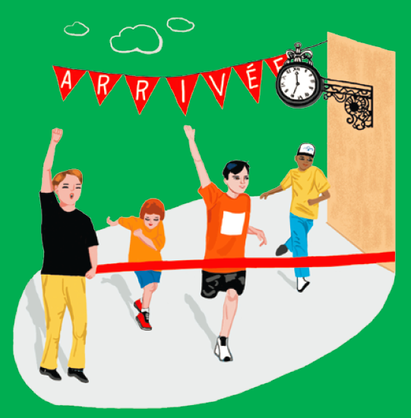
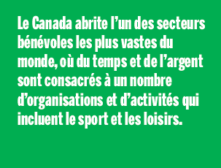

Slide 106
PRINCIPALES CONCLUSIONS
En 2013, l’Association canadienne des automobilistes (CAA) du Centre-sud ontarien a investi 300 000 $ par l’entremise de son programme de brigade scolaire afin de rehausser la sécurité des occasions de transport actif pour les enfants et les jeunes.
En 2013, Canadian Tire a lancé ACTIFS À L’ECOLE , une campagne nationale dont l’objectif est d’assurer aux enfants des écoles au Canada une heure par jour d’activité physique avec l’appui d’un groupe de plus de 60 organisations influentes et crédibles à travers le Canada qui disposent d’une expertise en santé, en bien-être, en sport et loisir, en industrie et en éducation.
En 2013, la fondation Bon départ de Canadian Tire a investi 14,3 millions $ par l’entremise de son réseau de 332 sections régionales afin d’accroître le nombre d’occasions d’activité physique pour les enfants et les jeunes canadiens. Depuis 2005, Bon départ de Canadian Tire a investi une somme totale de 65 millions $.
En 2013, la société General Mills Canada, par l’entremise de son initiative Champions for Healthy Kids, a investi 150 000 $ dans des organismes communautaires à la grandeur du Canada pour offrir des activités/initiatives de condition physique et de saine alimentation.

Slide 107
PRINCIPALES CONCLUSIONS
En 2013, Georges Weston Limited a investi 1,4 million $ pour améliorer les occasions d’activité physique pour les enfants et les jeunes canadiens. Du financement a été alloué à 77 programmes à la grandeur du Canada et des milliers d’enfants et de jeunes ont pu profiter d’un accès à des programmes d’exercices après l’école et à une saine alimentation.
En 2013, la GoodLife Kids Foundation a investi plus de 400 000 $ par l’entremise de son programme de subventions afin d’accroître le nombre d’occasions d’activité physique pour les enfants et les jeunes canadiens.
La Fondation des maladies du cœur de l’Ontario par l’entremise de son programme ≪ Spark Together for Healthy KidsTM ≫, qui cible l’obésité chez les enfants en mettant l’accent sur la possibilité de rendre plus abordables et plus accessibles la saine alimentation et l’activité physique, a remis 164 subventions et plus de 1,7 million $ entre 2006 et 2011¹⁹⁰.
En 2013, Jays Care Foundation a investi 2,3 millions $ dans des occasions d’activité physique pour les enfants et les jeunes canadiens par l’entremise de programmes dont notamment Field of Dreams grants, Grand Slam Grants et Blue Jays Baseball Academy Rookie League.

Slide 108
PRINCIPALES CONCLUSIONS
En 2012, l’organisme SportJeunesse Canada a alloué 5 millions $ en subventions, ce qui a fourni de l’aide financière pour défrayer les frais d’inscription et l’équipement pour plus de 50 000 enfants.
En 2013, la société Les Compagnies Loblaw limitée a investi plus de 250 000 $ par l’entremise de son programme de subventions pour des activités parascolaires afin d’accroître le nombre d’occasions d’activité physique pour les enfants et les jeunes canadiens.
En 2013, la Fondation MLSE a investi 2,1 millions $ par l’entremise de ses programmes de subventions et de la remise à neuf d’installations afin d’accroître le nombre d’occasions d’activité physique pour les enfants et les jeunes canadiens. Depuis 2010, la fondation a investi plus de 7,7 millions $.
En 2014, la Banque Royale du Canada (RBC) remettra 750 000 $ en subventions à des organismes communautaires pour aider à améliorer et a offrir des programmes de qualité à la grandeur du pays. Ce projet fait partie de la promesse de don Les jeunes, j’y crois!, un engagement de 100 millions de dollars sur cinq ans visant à améliorer le bien-être d’au moins un million d’enfants et de jeunes au Canada.

Slide 109
RECOMMANDATIONS
Il est nécessaire d’accroître la coordination des investissements entre le secteur privé et l’ensemble des parties prenantes du milieu de l’activité physique afin de garantir une harmonie entre les stratégies émergentes et les investissements, et de minimiser le dédoublement et les possibles manques d’efficacité.
Les organisations non gouvernementales, les entreprises, les industries et les groupes de bienfaisance devraient continuer à faire du mode de vie sain et actif l’une des sphères d’action prioritaires de leurs subventions en tant que contribution fondamentale à la santé des individus, des familles et des communautés, ainsi qu’au bien-être général de la société.
Les organisations qui font la promotion des programmes de sport et d’activité physique pour les enfants et les jeunes et qui en offrent devraient continuer a tirer parti du vaste secteur bénévole existant au Canada et à optimiser le bénévolat et le don en considérant les facteurs qui influencent ces deux activités (p. ex., les conditions économiques, les données démographiques, les valeurs sociales, les politiques publiques).
Les programmes de subventions doivent reconnaître et soutenir les coûts pour le développement de partenariats en tant que stratégie pour maximiser les ressources et éviter le dédoublement d’efforts.

Slide 110
LIMITES SUR LA PLAN DE RECHERCHE
De la recherche est nécessaire pour évaluer les stratégies qui améliorent la capacité organisationnelle sur le plan local afin d’améliorer l’offre de programmes de sport et d’activité physique appuyée par le secteur privé à l’intention des enfants et des jeunes.
Il est également nécessaire de réaliser de la recherche afin de déterminer les mécanismes les plus efficaces pour tirer parti des ressources humaines et financières du secteur privé, et ce, afin de maximiser la promotion du sport et de l’activité physique au Canada.
Une évaluation et des rapports d’information améliores sur les investissements du secteur privé et des organisations non gouvernementales (ONG) sont nécessaires pour réussir à mieux comprendre l’impact de ces investissements sur les niveaux d’activité physique des enfants et des jeunes.

Slide 111
LIMITES SUR LA PLAN DE RECHERCHE
Essentiellement, nous n’avons pas tous les renseignements quant aux sommes qui ont été dépensées, la façon dont elles l’ont été et l’objectif qui était visé. Connaître ces renseignements au sujet des décisions de financement (p. ex. : L’argent est-il utilisé pour soutenir des initiatives qui se basent sur des données tangibles? Quels critères sont pris en compte pour décider où l’on investit?) pourrait aider les bailleurs de fonds à comprendre la façon dont leurs investissements pourraient être mieux ciblés pour maximiser l’impact.

Slide 113
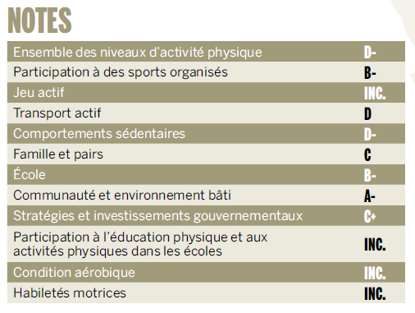

Slide 114
POINTS SAILLANTS
Pour la première fois, le Bulletin australien de l’activité physique des enfants et des jeunes fournit une synthèse complète des meilleures données disponibles concernant la façon dont nous agissons en tant que pays pour promouvoir et faciliter les occasions d’activité physique chez les enfants et les jeunes en Australie. Les principales conclusions du Bulletin 2014 sont, notamment :
20 % des jeunes âgés de 5 à 17 ans satisfont les Directives australiennes en matière d’activité physique pour les enfants et les jeunes, qui recommandent au moins 60 minutes d’activité quotidienne moyenne à vigoureuse (Australian Bureau of Statistics, Enquête australienne sur la santé, 2011-12).
Le Bulletin australien 2014 révèle une disparité entre les structures de soutien (p. ex., le soutien des parents, les environnements externes) et les niveaux d’activité physique des enfants. Bien que les structures de soutien semblent être en place, on n’en constate pas l’effet dans les niveaux d’activité physique réels des enfants.

Slide 115
LIMITES SUR LE PLAN DE LA RECHERCHE
Il est nécessaire de mieux comprendre ce en quoi consiste le jeu actif et comment nous pouvons le définir du point de vue de la recherche, étant donné le manque de données de haute qualité qui rendent vraiment compte de la nature du jeu actif des enfants.
Il existe un besoin pour des données représentatives à l’échelle nationale pour aider à attribuer des notes aux indicateurs qui ont reçu la note INC. (incomplet): Jeu actif; Participation à l’éducation physique et aux activités physiques dans les écoles; Condition aérobique et Habiletés motrices.
Des protocoles analytiques cohérents sont nécessaires pour contribuer à la synthèse des données.

Slide 116
RECOMMANDATIONS
Il est impératif que les enfants, les parents, les enseignants et d’autres personnes influentes soient conscients des différentes façons dont les enfants peuvent être physiquement actifs, afin qu’ils puissent aider les enfants à accumuler les 60 minutes d’activité physique recommandées par jour.
Tous doivent être tenus responsables et travailler ensemble dans le but de fournir aux enfants des possibilités infinies d’être actifs, de sorte que les enfants soient au courant des Directives en matière d’activité physique et des raisons pour lesquelles l’activité physique est importante pour leur santé et leur bien-être.

Slide 117
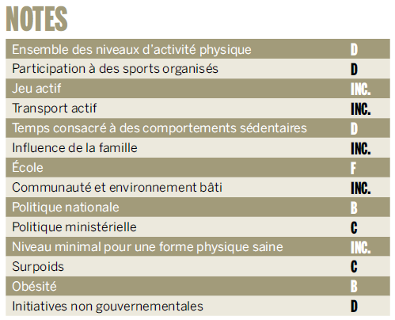

Slide 118
POINTS SAILLANTS
Le premier Bulletin de l’activité physique en Colombie fournit des renseignements pour les intervenants et les communautés en ce qui concerne les efforts de la Colombie en matière de promotion de l’activité physique pour les enfants et les jeunes. C’est un outil de communication unique avec le potentiel d’améliorer l’efficacité des efforts de promotion de l’activité physique. Les principales conclusions du Bulletin 2014 de la Colombie indiquent que :
26 % des jeunes âgés de 13 à 17 ans satisfont les Directives de l’Organisation mondiale de la Santé – Activité physique pour les enfants et les jeunes (Enquête nationale sur la nutrition, 2005).
La Colombie dispose d’un cadre législatif général qui encourage la promotion de l’activité physique chez les enfants et les jeunes comme une priorité pour la prévention des maladies non transmissibles et le développement social.

Slide 119
LIMITES SUR LE PLAN DE LA RECHERCHE
Des données nationales de surveillance sur les niveaux d’activité physique des enfants d’âge préscolaire et des enfants d’âge scolaire, sur le transport actif pour aller à l’école pour les enfants et les jeunes, et sur la participation régulière à des sports organisés sont nécessaires.
Il est nécessaire de mieux comprendre l’influence de la famille, de l’école, de la communauté et l’environnement bâti sur les niveaux d’activité physique des enfants et des jeunes. De futures études sur l’activité physique, avec une approche multi-niveaux et une représentativité nationale, sont souhaitables.
On a besoin de plus d’évaluations pour mieux comprendre l’impact des politiques et des programmes disponibles sur la promotion de l’activité physique.

Slide 120
RECOMMANDATIONS
Les initiatives visant à promouvoir le transport actif vers l’école devraient être développées et mises en œuvre sur le plan national.
Il est nécessaire de communiquer des directives et de développer des initiatives visant à réduire le temps que les enfants et les jeunes consacrent à des comportements sédentaires.
L’éducation physique dans les écoles publiques et privées, pour tous les âges, doit être sous la responsabilité d’un spécialiste en éducation physique.

Slide 121
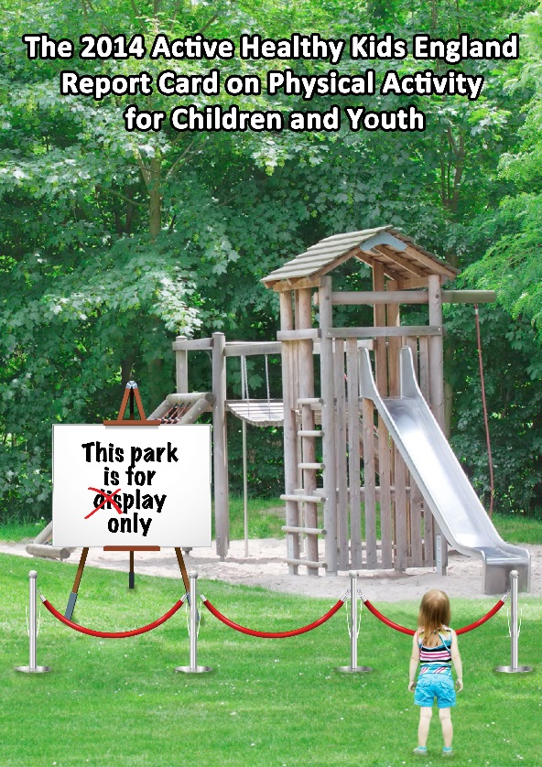
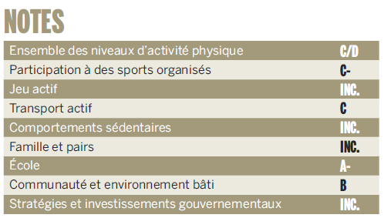

Slide 122
POINTS SAILLANTS
Les principales conclusions de la première évaluation annuelle de la façon dont Angleterre réussit à faire participer et à faciliter l’activité physique chez les enfants et les jeunes sont les suivantes :
33 % des garçons et 21 % des filles âgés de 4 à 15 en Angleterre satisfont les Directives en matière d’activité physique du Royaume-Uni pour les enfants, qui recommandent au moins 60 minutes d’activité physique d’intensité moyenne à élevée par jour (Enquête 2008 sur la santé de l’Angleterre).
La proportion des enfants et des jeunes qui satisfont les Directives varie considérablement entre les jeunes enfants et les adolescents.
Offrir des occasions d’activité physique dans les écoles et dans le quartier est important, bien que le niveau d’utilisation des installations à cet effet soit faible.

Slide 123
LIMITES SUR LE PLAN DE LA RECHERCHE
On doit poursuivre la surveillance continue et représentative sur le plan national afin d’obtenir des données à l’égard de l’activité physique évaluées objectivement chez tous les enfants et les jeunes en Angleterre.
Les prochaines éditions du Bulletin anglais bénéficieraient grandement d’une enquête stratifiée et ciblée spécifiquement conçue pour répondre aux 9 indicateurs de base (et à leurs repères associés). Les indicateurs particuliers qui nécessitent des recherches plus poussées afin d’attribuer une note en toute confiance : Jeu actif, Comportements sédentaires et Influence des pairs sur l’activité physique.
Des recherches sont nécessaires sur la qualité de l’activité physique proposée dans les cours d’éducation physique

Slide 124
RECOMMANDATIONS
L’utilisation des installations et des ressources existantes en matière d’activité physique doit être maximisée.
Une attention particulière doit être dirigée vers des groupes qui sont à risque d’avoir un faible niveau d’activité physique (p. ex., les adolescents, les filles, les enfants avec des limitations, etc.)
Des interventions qui ciblent l’environnement familial sont nécessaires.
Un minimum de 2 heures d’éducation physique dans les écoles à tous les âges devrait être obligatoire.

Slide 125
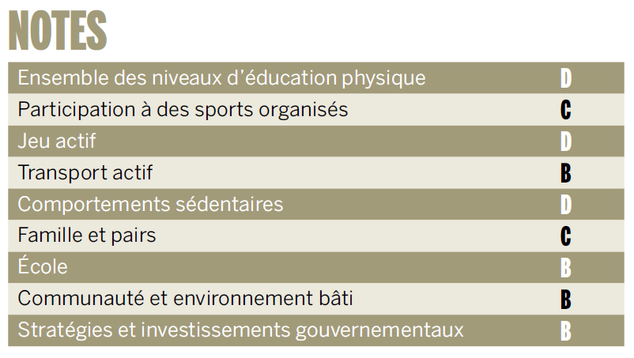

Slide 126
POINTS SAILLANTS
Le Bulletin finlandais 2014 de l’activité physique (AP) pour les enfants et les jeunes est la première évaluation des efforts de la Finlande pour promouvoir et faciliter les occasions d’activité physique pour les enfants et les jeunes en utilisant le système de notation de Jeunes en forme Canada.
Le développement du Bulletin s’appuie principalement sur les résultats des recherches de 6 instituts de recherche, coordonnées par l’Université de Jyväskylä et LIKES-Centre de recherche pour le sport et les sciences de la santé.
Plus de 20 % des enfants atteignent le niveau minimum de recommandations finlandaises à l’égard de l’activité physique, et plus de 40 % participent activement à des sports organisés. La plupart des enfants se rendent à l’école et en reviennent d’une manière physiquement active.
Selon la plupart des indicateurs, la Finlande a beaucoup à améliorer dans le but de promouvoir un mode de vie physiquement actif pour les enfants et les jeunes.

Slide 127
LIMITES SUR LE PLAN DE LA RECHERCHE
Sur le plan de la recherche, il existe des limites liées à l’activité physique des enfants d’âge préscolaire, au rôle de la famille et des pairs dans l’activité physique des enfants et des jeunes, aux formes d’activités, de l’activité physique de loisir et du jeu, ainsi qu’aux installations pour l’activité physique du quartier et aux investissements dans les municipalités.
Certaines des données présentées ne sont pas à jour et auraient besoin d’être mises à jour pour le prochain Bulletin finlandais annuel.

Slide 128
RECOMMANDATIONS
Parce que les niveaux d’AP chez les enfants et les jeunes finlandais sont plus faibles et que les comportements sédentaires sont plus élevés que recommandés, il y a encore beaucoup à faire pour promouvoir l’activité physique par l’entremise des politiques, des programmes actifs et des investissements.
Il est à espérer que cette première édition finlandaise du Bulletin 2014 de l’activité physique pour les enfants et les jeunes sensibilisera quant à la nécessité de redoubler d’efforts pour améliorer l’AP des enfants et des jeunes finlandais, et sur le rôle important que tous les secteurs de la société ont à jouer dans ce défi de santé publique.

Slide 129
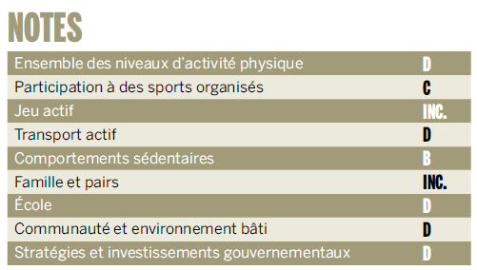

Slide 130
POINTS SAILLANTS
Dans sa première année, le Bulletin du Ghana sur l’activité physique des enfants et des jeunes fournit une évaluation de base sur notre façon de faire en tant que pays pour promouvoir et faciliter les occasions d’activité physique chez les enfants et les jeunes. Les principales conclusions du Bulletin 2014 du Ghana comprennent les éléments suivants :
12 % à 34 % des jeunes satisfont les Directives en matière d’activité physique en référence au questionnaire d’analyse de l’activité physique et aux recommandations générales de la Santé publique.
Le Bulletin 2013 a révélé que 21 % des adolescents en milieu scolaire sont sédentaires, ce qui ne comprend pas le temps qu’ils passent assis à l’école.
Bien qu’il existe des plans de cours d’éducation physique, il n’y a pas de politiques qui orientent leur mise en œuvre.

Slide 131
LIMITES SUR LE PLAN DE LA RECHERCHE
Des Directives en matière d’activité physique et de comportement sédentaire pour les enfants et les jeunes ghanéens sont nécessaires.
Il est nécessaire d’investir dans le suivi et la surveillance des habitudes en matière d’activité physique chez les enfants et les jeunes ghanéens.
Des recherches sont nécessaires sur l’activité physique, de façon générale, au Ghana.

Slide 132
RECOMMANDATIONS
Les écoles devraient offrir des possibilités (p. ex., temps pour jouer, récréations, pauses d’activité, temps pour des jeux) pour accroître la participation à l’activité physique pendant ou après les heures de classe.
Des politiques sur l’éducation physique et le sport scolaires appropriées devraient être élaborées pour réglementer les programmes dans les écoles.
Chaque école primaire devrait embaucher des enseignants non spécialisés en éducation physique dans la pratique d’activités physiques, afin d’améliorer les méthodes d’enseignement qui favorisent le rendement scolaire et l’adhésion à la participation à une activité physique ou à un sport de façon régulière.

Slide 133
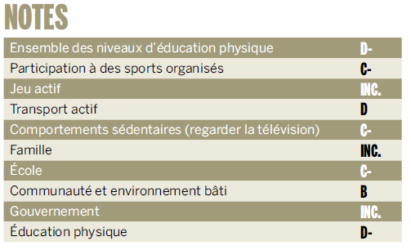

Slide 134
POINTS SAILLANTS
Ce premier Bulletin de l’Irlande sur l’activité physique des enfants et des jeunes fournit des données de base, complètes et éprouvées sur les indicateurs liés à l’activité physique des enfants, représentant des données provenant de plus de 35 000 enfants (plus recensement) de 2003 à 2010. Les principaux résultats du Bulletin 2014 de l’Irlande présentent les constats suivants :
11 % à 43 % des enfants satisfont les Directives en matière d’activité physique pour les enfants qui stipulent au moins 60 minutes d’activité physique quotidienne par jour d’intensité moyenne à élevée. Toutefois, des différences entre les sexes sont observées.
Il existe un écart entre la quantité d’éducation physique recommandée pour les écoles et celle que les enfants disent faire.
24 % à 43 % des enfants se déplacent activement pour se rendre à l’école et en revenir. Cet indicateur ne subit pas la diminution habituelle liée à l’âge, mais une différence existe entre les milieux urbain et rural.

Slide 135
LIMITES SUR LE PLAN DE LA RECHERCHE
Accord et mise en œuvre d’un cadre commun pour la surveillance systématique des indicateurs en lien avec l’activité physique des enfants et des jeunes.
Des études sur la mise en œuvre des politiques gouvernementales liées aux indicateurs de l’activité physique sont nécessaires.

Slide 136
RECOMMANDATIONS
Une expérience de « qualité » de l’activité physique et du sport en milieu scolaire – ne pas réduire l’éducation physique à un cours de courte durée (comme c’est le cas dans la République) et adopter 4 heures/semaine d’activités physiques et sportives dans le cadre scolaire (éducation physique) et après l’école comme c’est le cas avec le reste du Royaume-Uni (Irlande du Nord).
Le développement, le lancement et la mise en œuvre d’un plan national d’activité physique.
Un bénévolat approprié : établir un ratio de la main-d’œuvre rémunérée pour l’activité physique et le sport.

Slide 137
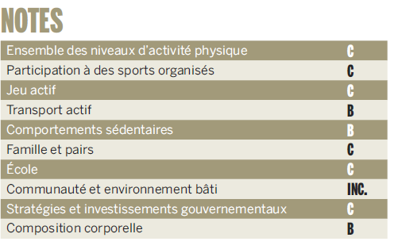

Slide 138
POINTS SAILLANTS
Le Bulletin 2014 du Kenya sur l’activité physique et le poids corporel des enfants et des jeunes est la deuxième édition du bulletin réalisé au Kenya; il a pour objectif de synthétiser les meilleures données disponibles et de permettre une plus grande sensibilisation sur les questions entourant l’activité physique des enfants et des jeunes. Cette publication innovatrice cible toutes les personnes qui s’intéressent à la recherche et à la promotion de la santé et du bien-être des enfants et des jeunes :
Des études échantillonnées au Kenya sur les enfants des milieux ruraux et les enfants des milieux urbains ainsi que sur la combinaison des deux ont indiqué que, respectivement, environ 72 %, 13 % et 35 % d’entre eux ont satisfait les Directives de l’Organisation mondiale de la Santé sur l’activité physique qui recommandent que les jeunes âgés de 5 à 17 ans accumulent au moins 60 minutes d’activité physique d’intensité moyenne à élevée par jour.
D’après les données autodéclarées, 87 % des enfants des milieux ruraux et 42 % des enfants des milieux urbains ont utilisé le transport actif pour se rendre à l’école et en revenir.

Slide 139
POINTS SAILLANTS
Une tendance à la baisse a été observée dans le nombre d’enfants qui ont satisfait les Directives de l’activité physique et l’augmentation du niveau de scolarité des parents et du statut socioéconomique des ménages.
Une proportion élevée des écoles a offert aux enfants des occasions pour qu’ils participent au jeu actif et fassent du sport.

Slide 140
LIMITES SUR LE PLAN DE LA RECHERCHE
Des analyses de données ont révélé un manque important de surveillance représentative de l’activité physique et du comportement sédentaire sur le plan national, ce qui est nécessaire pour déterminer les habitudes dans l’ensemble des activités des enfants et des jeunes kenyans.
Les efforts de surveillance devraient comprendre les principales sources d’activité physique, comme le jeu actif, le transport actif, la participation aux sports et l’éducation physique.

Slide 141
RECOMMANDATIONS
Les enfants et les jeunes kenyans doivent être soutenus dans leurs choix d’activités physiques afin qu’ils soient pratiques, durables et compatibles avec leurs intérêts.
Il est nécessaire de renforcer le développement d’environnements sociaux et physiques qui soutiennent l’intégration de l’activité physique dans la vie quotidienne.
Les liens entre l’activité physique, la saine alimentation et une gamme d’autres déterminants de la santé qui contribuent à maintenir une santé optimale - ou à y nuire - doivent être mieux connus.

Slide 142
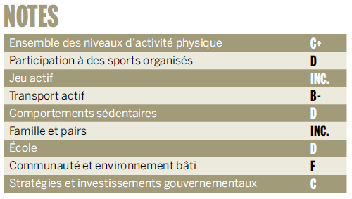

Slide 143
POINTS SAILLANTS
Le Bulletin 2014 du Mexique vise à solidifier le projet de bulletin du Mexique, qui finira par se positionner comme un instrument utile pour le débat public, l’élaboration et la révision des politiques publiques. Les principales conclusions du Bulletin 2014 du Mexique sont, notamment :
59 % des jeunes Mexicains sont identifiés comme étant actifs et 22,7 % comme étant inactifs, selon les recommandations internationales en matière d’activité physique.
On a observé une augmentation de la quantité d’heures passées devant un écran. 67 % des jeunes âgés de 10 à 18 ans passent plus de deux heures par jour devant un écran.
Le Bulletin 2014 du Mexique démontre qu’il y a eu des progrès méthodologiques dans ce pays, tels que la mise en œuvre d’instruments permettant des mesures directes et l’utilisation des accéléromètres pour évaluer les niveaux d’activité physique.

Slide 144
LIMITES SUR LE PLAN DE LA RECHERCHE
Plus de recherche sur l’influence de la famille et des pairs, ainsi que sur la quantité de temps que les enfants et les jeunes consacrent au jeu actif est nécessaire.
Plus de recherche examinant l’impact des programmes et des politiques existants est nécessaire.

Slide 145
RECOMMANDATIONS
Développer et promouvoir des Directives en matière d’activité physique pour les enfants et les jeunes mexicains.
Promouvoir des programmes parascolaires permettant la pratique de l’activité physique en dehors des cours d’éducation physique obligatoires.
Promouvoir l’activité physique dans le cadre familial.

Slide 146
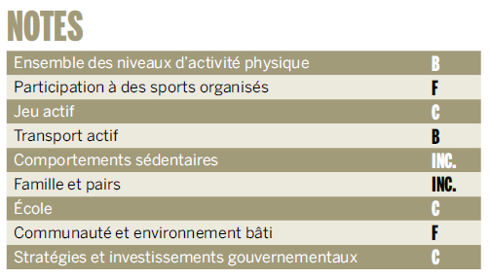

Slide 147
POINTS SAILLANTS
Il s’agit de la première édition du Bulletin du Mozambique. Bien qu’il y ait certaines limites liées au manque de renseignements disponibles, cette première évaluation a souligné que :
Les comportements en matière d’activité physique chez les enfants et les jeunes sont positivement influencés par l’environnement rural et l’absence de moyens de transport motorisés. Les comportements en matière d’activité physique sont principalement liés aux activités de survie et aux jeux en plein air.
Les enfants des villes urbaines deviennent moins actifs en raison de l’urbanisation rapide et du manque de planification pour l’appui au transport actif et au jeu.
L’urbanisation rapide s’accompagne de tendances en lien avec les habitudes de sédentarité et les environnements hostiles à l’activité physique.

Slide 148
LIMITES SUR LE PLAN DE LA RECHERCHE
Un projet de recherche à l’échelle nationale pour recueillir des renseignements sur l’activité physique et les comportements sédentaires doit être mené pour dépasser le manque de renseignements systématiques dans le pays.
Il n’existe pas de données nationales ou régionales disponibles pour fournir une compréhension du rôle de la famille et des pairs dans les comportements en matière d’activité physique des enfants et des adolescents.

Slide 149
RECOMMANDATIONS
Les environnements qui favorisent l’activité physique doivent être une priorité dans la planification urbaine.
Les gouvernements doivent donner suite à leurs promesses électorales d’investir dans l’activité physique et le sport.

Slide 150
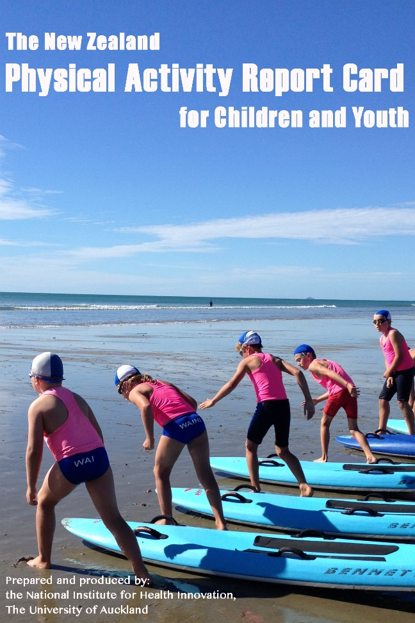
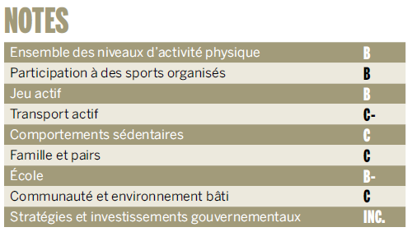

Slide 151
POINTS SAILLANTS
Ce bref rapport présente les notes attribuées dans le Bulletin 2014 de l’activité physique pour les enfants et les jeunes de la Nouvelle-Zélande. Les données de l’enquête à l’échelle nationale ont été recueillies par le groupe de travail à l’Université d’Auckland à Auckland en Nouvelle-Zélande, entre juin et décembre 2013, en collaboration avec les consultants d’organisations clés dans les domaines du sport, de la santé et de l’enseignement.
Pour 8 des 9 indicateurs, une note de B (61 % - 80 %) ou C (41 % - 60 %) a été attribuée. Une note incertaine a été attribuée pour l’indicateur Gouvernement en raison de l’absence de critères établis. La participation à l’activité physique en Nouvelle-Zélande est satisfaisante (mais pourrait s’améliorer); cependant, le taux de comportements sédentaires est élevé. La diminution de la participation à l’activité physique liée à l’âge est particulièrement préoccupante, de même que l’augmentation des comportements sédentaires et les très faibles niveaux d’activité physique chez les adolescentes.

Slide 152
LIMITES SUR LE PLAN DE LA RECHERCHE
Les enquêtes à venir en Nouvelle-Zélande devraient idéalement inclure des évaluations plus objectives de l’activité physique et des comportements sédentaires.
Il existe un besoin de données nationales sur les facteurs environnementaux qui peuvent favoriser ou entraver l’activité physique. Cela nécessite la collecte et la combinaison de différentes sources de données, notamment le géocodage des installations pour l’activité physique et des espaces verts à l’aide de systèmes d’information géographique pour déterminer l’utilisation qu’en font les enfants et les jeunes.

Slide 153
RECOMMANDATIONS
Une approche coordonnée, à l’échelle nationale, pour s’assurer que tous les enfants et les jeunes satisfont les Directives recommandées en matière d’activité physique.
L’évaluation en cours et continue des résultantes de l’activité physique et des comportements sédentaires, en utilisant des mesures objectives là où c’est possible.
Bulletins continus et analyses comparatives des divers modèles.
Prise en compte d’autres indicateurs du Bulletin propres à la Nouvelle-Zélande.

Slide 154
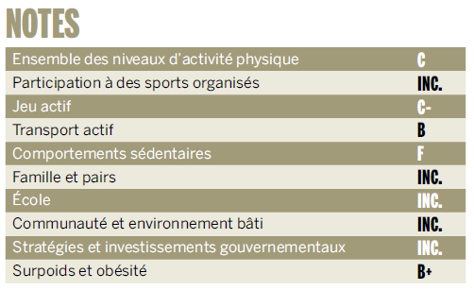

Slide 155
POINTS SAILLANTS
Ce premier Bulletin Nigérian présente une évaluation de base des niveaux d’activité physique et des comportements sédentaires chez les enfants et les jeunes au Nigeria. Voici les principales conclusions :
30 % à 75 % des jeunes âgés de 5 à 18 ans participent à une certaine forme d’activité physique quotidienne, mais seulement 47 % (58 % des garçons; 29 % des filles) participent à une activité d’intensité moyenne à élevée 3 jours ou plus par semaine.
Le Bulletin 2013 indique une baisse des niveaux de transport actif, puisque la population se déplace des zones rurales vers les zones urbaines.
35 % à 91 % des jeunes nigériens âgés de 6 à 19 ans des zones rurales et urbaines accumulent plus de 3 heures de temps passé devant un écran par jour.

Slide 156
LIMITES SUR LE PLAN DE LA RECHERCHE
Il n’y a pas de données nationales représentatives disponibles ou de surveillance active quant à l’activité physique et aux comportements sédentaires chez les enfants et les jeunes Nigérians.
Plus de recherche est nécessaire sur l’influence de la transition socioéconomique sur les niveaux de transport actif, le jeu actif, les sports organisés et les comportements sédentaires chez les enfants et les jeunes Nigérians.
Il y a un manque de recherche sur l’évaluation de la mise en œuvre de la politique Nigériane sur le sport et le développement des jeunes.

Slide 157
RECOMMANDATIONS
Les données représentatives sur le plan national et la surveillance active de l’activité physique et des comportements sédentaires chez les enfants et les jeunes Nigérians sont nécessaires pour éclairer la pratique et les politiques.
Des directives nationales sur les niveaux d’activité physique et le comportement sédentaire pour les enfants et les jeunes Nigérians sont nécessaires.
On a également besoin d’évaluer la mise en œuvre et l’influence de la politique Nigériane sur le sport et le développement des jeunes.

Slide 158
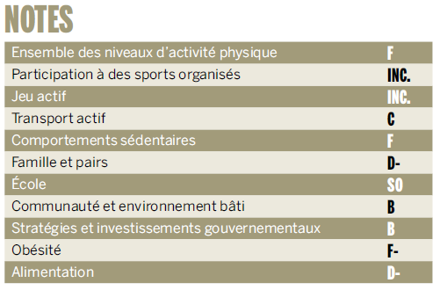

Slide 159
POINTS SAILLANTS
Principales conclusions du Bulletin 2013 de l’Écosse sur les enfants actifs et en santé :
Les adolescents écossais accusent des niveaux extrêmement élevés de temps de loisir passé devant un écran; 76 % des jeunes âgés de 11 à 15 ans indiquent regarder la télévision plus de 2 heures par jour. En outre, 77 % des garçons et 37 % des filles indiquent passer plus de 2 heures par jour à jouer sur des écrans (L’enquête HBSC Écosse 2010).
Les adolescents écossais ont de faibles niveaux d’activité physique d’intensité moyenne à élevée; parmi les jeunes âgés de 11 à 15 ans, seulement 19 % des garçons et 11 % des filles satisfont les Directives d’activité physique du Royaume-Uni, Start Active Stay Active, qui recommandent au moins 60 minutes d’activité physique d’intensité moyenne à élevée chaque jour (L’enquête HBSC Écosse, 2010).
Le Bulletin 2013 révèle un décalage important entre la politique apparemment favorable et les environnements d’activité physique, et ce que les enfants font en réalité.

Slide 160
LIMITES SUR LE PLAN DE LA RECHERCHE
Il est nécessaire de mieux comprendre pourquoi la politique écossaise favorable et les environnements physiques ne se traduisent pas en niveaux acceptables d’activité physique et de comportements sédentaires.
Des recherches sont nécessaires sur les niveaux d’activité physique et les comportements sédentaires chez les enfants d’âge préscolaire.
Des recherches sont nécessaires sur la quantité de temps passé assis et la fragmentation des données du temps passé assis chez les enfants et les adolescents.

Slide 161
RECOMMANDATIONS
La surveillance faite par la Santé publique de l’activité physique en Écosse devrait inclure des mesures objectives.
Il est nécessaire d’évaluer à la fois la mise en œuvre et les résultats des politiques nationales qui visent l’activité physique, l’alimentation et l’obésité chez les enfants et les adolescents.
Il est nécessaire d’avoir une politique nationale et des investissements visant la réduction de la sédentarité chez les enfants et les adolescents.

Slide 163
POINTS SAILLANTS
Jeunes en forme Afrique du Sud fournit un point de référence et de plaidoyer reposant sur les faits pour promouvoir l’activité physique et la saine alimentation chez les enfants et les jeunes d’Afrique du Sud. Les principales conclusions de l’édition 2014 du Bulletin sont les suivantes :
Près de la moitié des enfants sud-africains sont insuffisamment actifs (< 60 minutes par jour d’activité physique d’intensité moyenne).
Le comportement sédentaire demeure un problème, les enfants passant un peu moins de 3 heures par jour à regarder la télévision.
Plus de la moitié des enfants des villes participent à une certaine forme de sport ou d’activité de loisir organisés.
Le surpoids et l’obésité continuent d’augmenter chez les enfants et les adolescents.
Plus des deux tiers des adolescents consomment des aliments de restauration rapide au moins 3 fois par semaine, et on constate une lourde tendance à long terme de la consommation de boissons sucrées.
Le Programme de nutrition scolaire national a été étendu, mais son évaluation est nécessaire.

Slide 164
LIMITES SUR LE PLAN DE LA RECHERCHE
La recherche est nécessaire en mettant un accent particulier sur la participation des enfants aux sports et aux activités de loisir organisés et des études empiriques sont nécessaires pour soutenir l’efficacité du jeu actif.
Il est nécessaire de mener des études dans les écoles, après les classes et dans les communautés, afin d’éprouver les concepts d’intervention et d’offrir plus de possibilités d’activité physique structurée.
Le transport actif représente une possibilité de bienfaits potentiels pour la santé des enfants et pourtant les données sont insuffisantes pour soutenir cette thèse, particulièrement dans le contexte d’environnements non sécuritaires.

Slide 165
RECOMMANDATIONS
La surveillance de l’activité physique et des comportements sédentaires devrait être effectuée régulièrement chez les enfants et les jeunes des écoles sud-africaines.
L’écart de la mise en œuvre en éducation physique peut être abordé à travers la formation et la sensibilisation des enseignants.
Des mesures de renforcement des politiques sont nécessaires en ce qui concerne le marketing de la restauration rapide, des collations et des boissons pour les enfants ainsi que les comptoirs et distributrices de collations sucrées à l’école.

Slide 167
POINTS SAILLANTS
Jeunes en forme Afrique du Sud fournit un point de référence et de plaidoyer reposant sur les faits pour promouvoir l’activité physique et la saine alimentation chez les enfants et les jeunes d’Afrique du Sud. Les principales conclusions de l’édition 2014 du Bulletin sont les suivantes :
Près de la moitié des enfants sud-africains sont insuffisamment actifs (< 60 minutes par jour d’activité physique d’intensité moyenne).
Le comportement sédentaire demeure un problème, les enfants passant un peu moins de 3 heures par jour à regarder la télévision.
Plus de la moitié des enfants des villes participent à une certaine forme de sport ou d’activité de loisir organisés.
Le surpoids et l’obésité continuent d’augmenter chez les enfants et les adolescents.
Plus des deux tiers des adolescents consomment des aliments de restauration rapide au moins 3 fois par semaine, et on constate une lourde tendance à long terme de la consommation de boissons sucrées.
Le Programme de nutrition scolaire national a été étendu, mais son évaluation est nécessaire.

Slide 168
LIMITES SUR LE PLAN DE LA RECHERCHE
Actuellement, il n’existe pas de recommandations pour limiter le temps total de sédentarité chez les enfants et les jeunes. Le comité du Bulletin 2014 s’appuyait sur le temps passé devant l’écran comme un indicateur de comportement sédentaire, mais ce moyen sous-estime probablement la quantité totale de temps qu’un enfant consacre à des activités sédentaires.
Il est nécessaire d’avoir des recherches supplémentaires sur les mesures et les effets sur la santé du jeu actif.
Afin d’assurer une notation plus précise pour l’indicateur Communauté et environnement bâti, plus d’information sur la qualité des parcs et de l’infrastructure des installations, sur la disponibilité des programmes et des activités, et sur les problèmes de sécurité en raison de la violence et de la circulation est nécessaire.

Slide 169
RECOMMANDATIONS
Le Plan national de l’activité physique (www.physicalactivityplan. org/theplan.php) comprend de nombreuses recommandations fondées sur des données probantes pour améliorer les indicateurs du Bulletin des États-Unis.
Les parents, les enseignants, les professionnels de la santé, les dirigeants des communautés et les décideurs politiques devraient être proactifs dans le développement et la mise en œuvre de nouvelles initiatives et politiques ainsi que de nouveaux programmes en faveur d’environnements sains pour améliorer les niveaux d’activité physique et la santé des enfants et des jeunes aux États-Unis.

